Slide 1

Реализация
Приоритетного национального проекта
«Образование»: лучшие учителя
города Набережные Челны
муниципального бюджетного
образовательного учреждения
«Средняя общеобразовательная школа №11»

Slide 2
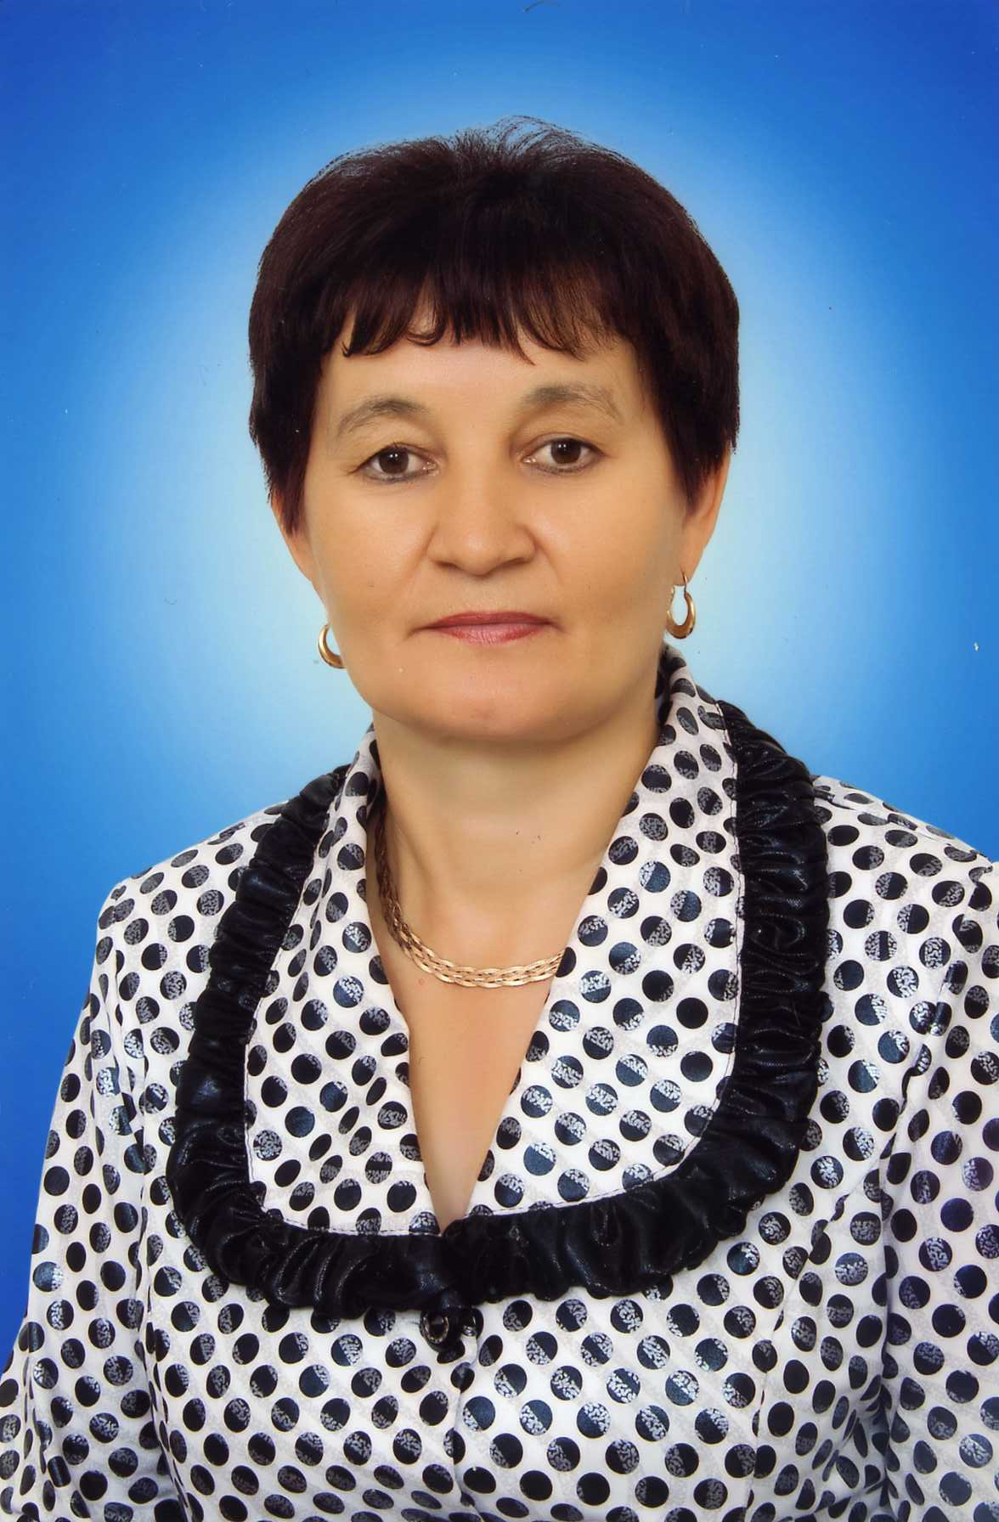
Фаузия Хадыевна Марданова, учитель татарского языка и литературы высшей квалификационной категории,
награждена Почетной грамотой Министерства образования и науки Российской Федерации, 2007г.;
награждена нагрудным знаком " За заслуги в образовании ", 2004 г.;
победитель, городского конкурса " Учитель года -2003";
победитель Приоритетного национального проекта "Образование ", 2007 г.
победитель конкурса премии Мэра города, 2009 г.
победитель республиканского конкурса «Наш лучший учитель», 2011 г.
победитель конкурса «Сертификат на повышение квалификации в форме мастер-класс», 2011 г.
педагогический стаж – 38 лет
педагогическое кредо, девиз :
" Только один есть путь, одно средство жить с радостью, это - не освещать себе жизнь внешним светом, а самому быть свечой, светить и гореть "
Л.Н. Толстой

Slide 3
Методическая тема :
" Развитие творческой деятельности учащихся через инновационные технологии на уроках татарского языка и литературы"
Цель педагогической деятельности :
нахождение путей обновления и развития национального образования и их реализация на уроках татарского языка и татарской литературы, во
внеурочной деятельности и воспитательной работе.
Осуществление этой цели предполагает решение следующих задач :
изучение, отбор и внедрение инновационных педагогических технологий;
разработка собственных авторских программ по татарскому языку и татарской литературе, внеурочной деятельности по предмету и воспитательной работе, их реализация;
внедрение информационных технологий в процессе
обучения татарскому языку и татарской литературе;
внедрение здоровьесберегающих технологий;
работа над усовершенствованием содержания и формы
Единого республиканского экзамена по татарскому языку
и татарской литературе.

Slide 4
Динамика качества знаний учащихся
за последние три года (средний показатель)
Результаты учебной деятельности по татарскому языку за 2010-2013 учебные годы. Динамика показателей за 2010-2011, 2011-2012, 2012-2013 учебные годы успеваемости степени и качества обучения, динамика распределения учащихся по показателям обучения татарскому языку. Комплексная оценка результатов позволила выявить не только тенденции повышения эффективности работы, но и результативности преподавания.
Предмет | Успеваемость |  |  | Качество знаний
 | 2010/11 | 2011/12 | 2012/13 | 2010/11 | 2011/12 | 2012/13
татарский язык | 100 % | 100 % | 100 % | 71 % | 72 % | 75 %
татарская литература | 100 % | 100 % | 100 % | 80 % | 83 % | 85 %

Slide 5
Работа с одарёнными детьми
и участие в предметных олимпиадах
№ | Фамилия, имя учащегося | класс | год | Результаты олимпиад
 |  |  |  | Городской уровень | Региональный уровень | Республиканский уровень
1. | Сагдиева Ландыш | 4А | 2009 | 2
2. | Хисамова Эльвира | 11А | 2009 | 2 |  | 4
3. | Шигапова Алсу | 11А | 2010 | 10
4. | Гатауллина Лиана | 9 Б | 2012 | 12
5. | Гатауллина Лиана, Арсланова Лейсан | 9 Б | 2012 |  |  | «Татарам нужны переводчики»
6. | Гатауллина Лиана | 9 Б | 2013 | 2 «Тел-белем ачкычы»
7. | Хайруллина Регина | 4 А | 2013 | 4
8. | Шакирова Юлиана | 4 А | 2013 | 8

Slide 6
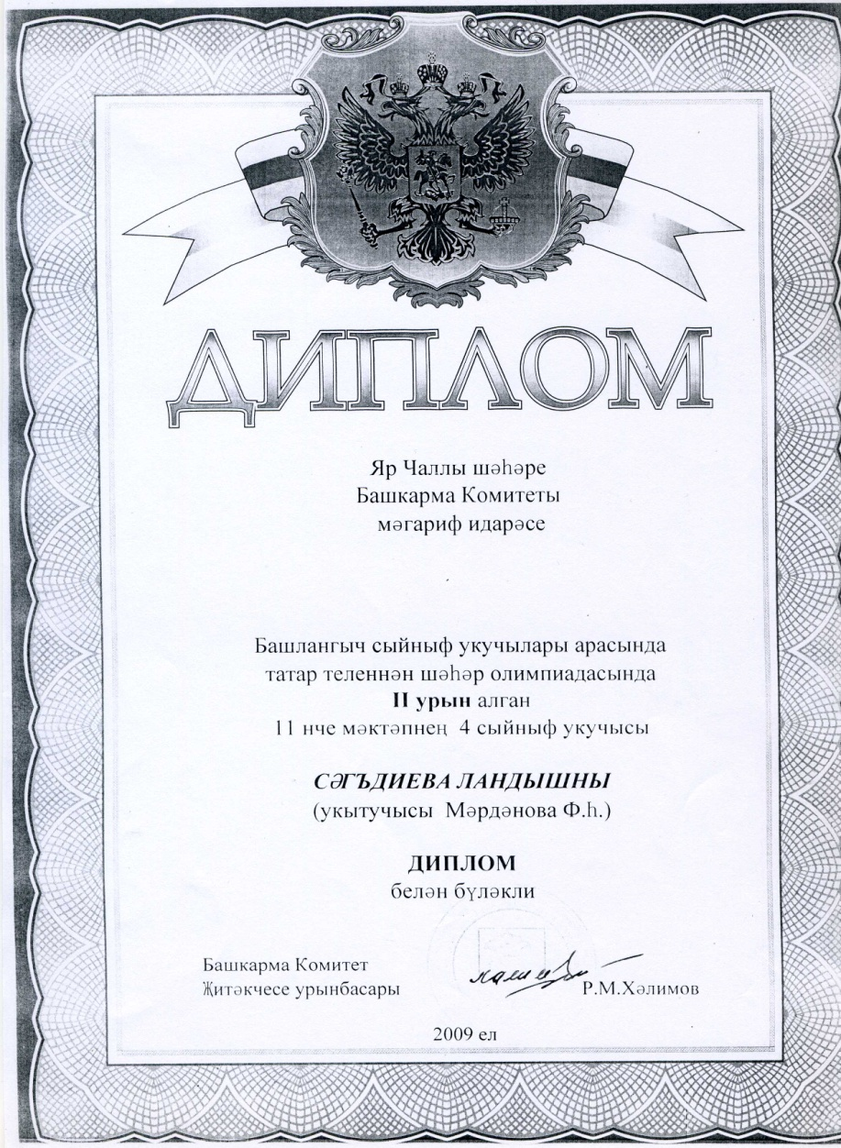
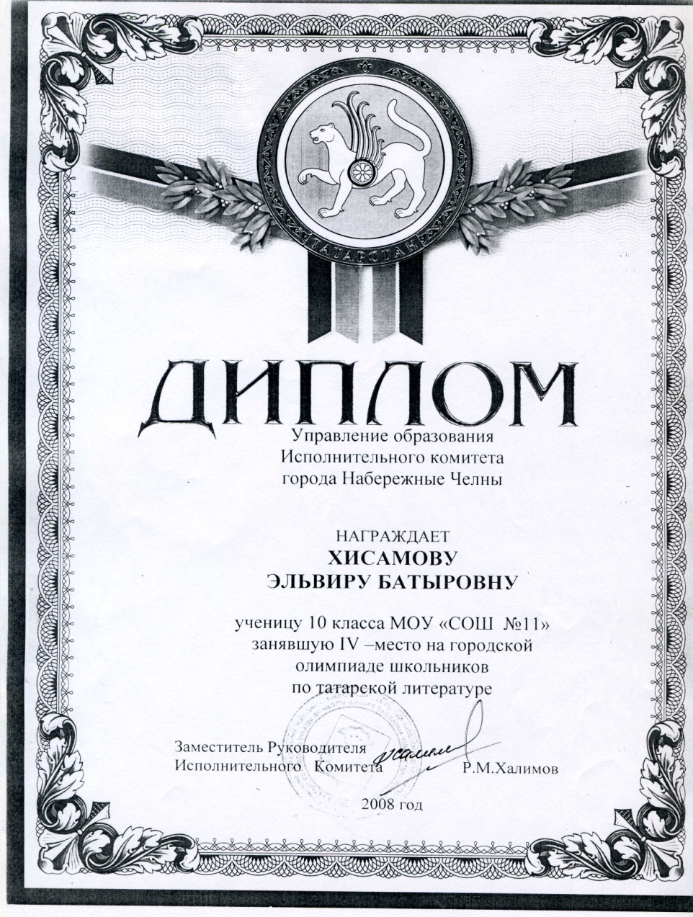

Slide 7
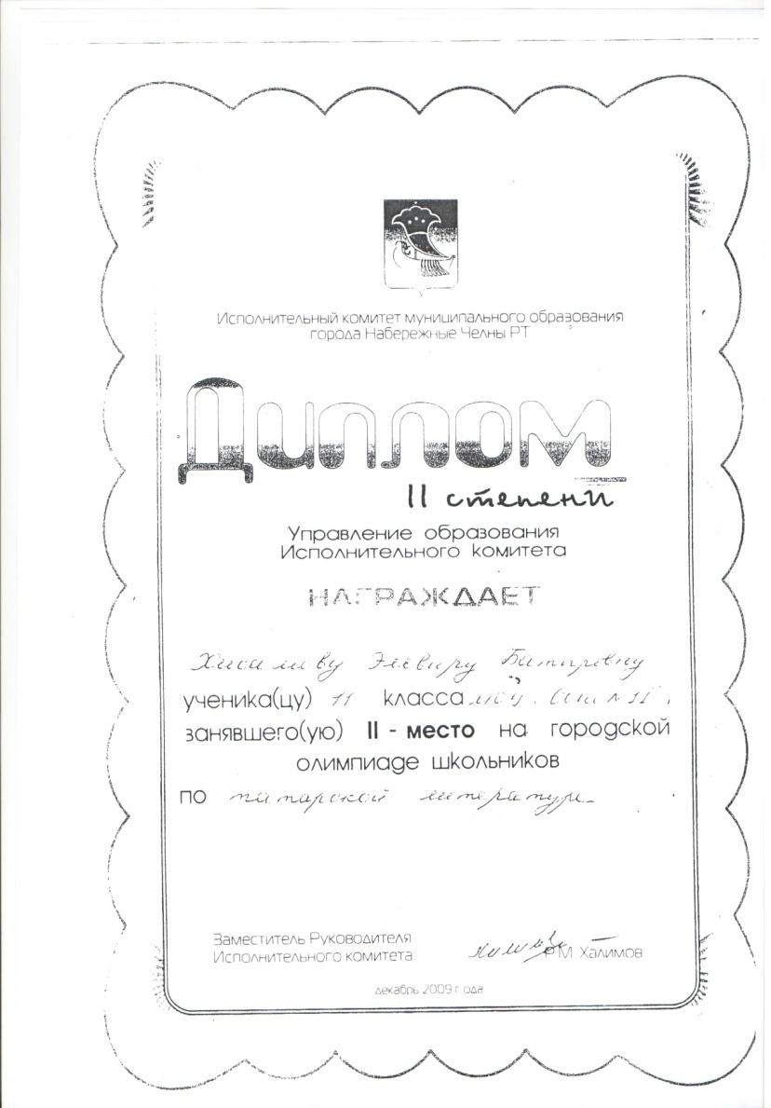
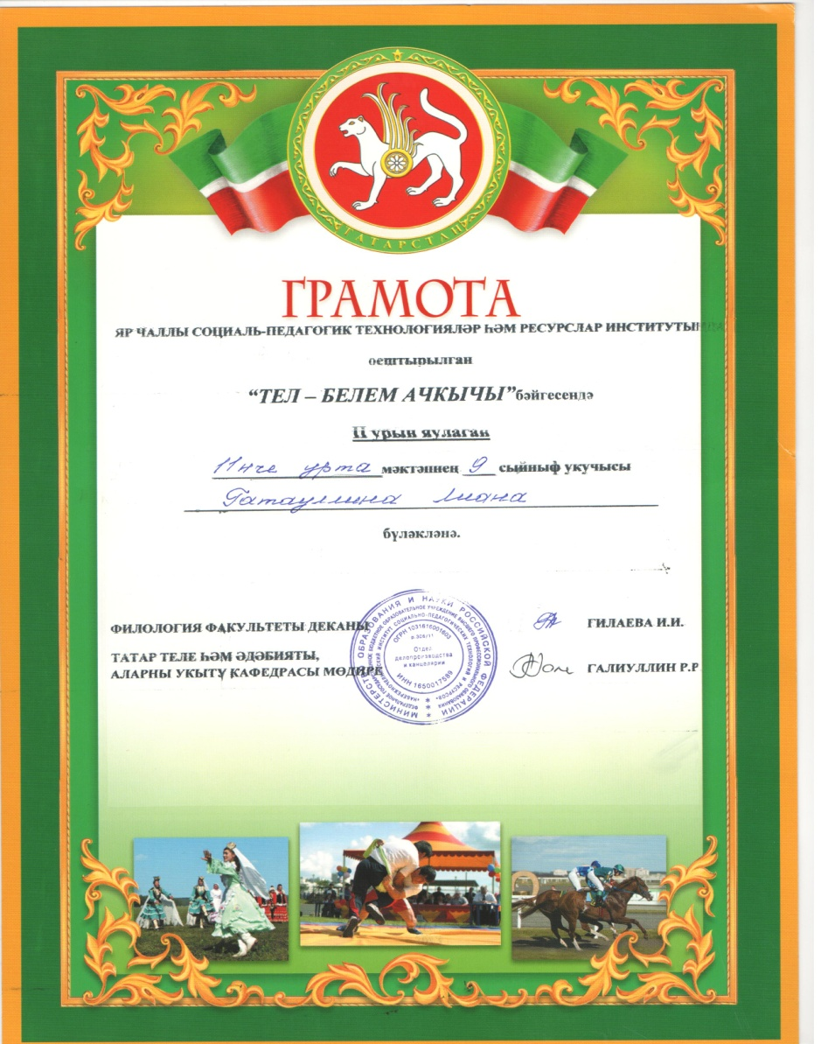

Slide 8
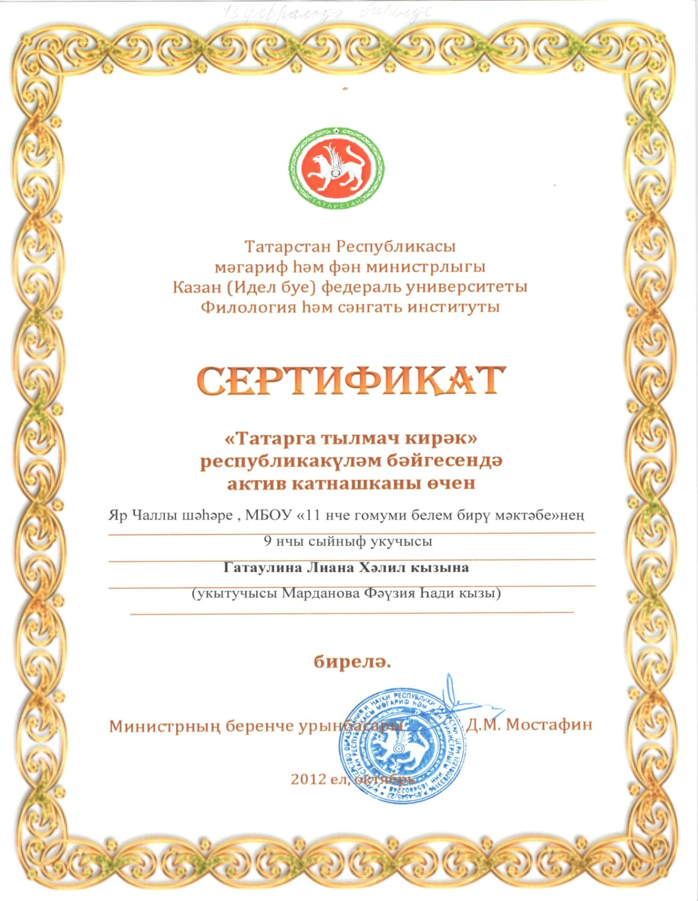

Slide 9
Результаты конкурсов, творческих
и научно-исследовательских работ
№ | Мероприятие | Год | Ф.И. ученика | Результат
1. Региональный конкурс научно-исследовательских работ учащихся:
1. | Батыр үлә үлмәс ат алып.(М.Җәлил иҗаты буенча). | 2010 | Усманова Лейсан 10 класс | 2 место
2. | Туфан Миңнуллин драмаларында конфликт үзенчәлекләре. | 2010 | Долгова Динара 11 класс | сертификат
3. | Габдулла Тукай поэзиясендә юмор һәм сатира алымнары. | 2011 | Хасанов Альмир 11 класс | 3 место
4. | Габдулла Тукай публицистикасында юмор һәм сатира алымнары. | 2011 | Усманова Лейсан 11 класс | 3 место
5. | Мифтахетдин Акмулла иҗатында афоризмнар | 2012 | Ушакова Алина 9 класс | 1 место
6. | Гаяз Исхакый әсәрләрендә милләт язмышы проблемалары | 2013 | Арсланова Лейсан 9 класс | 1 место

Slide 10
Результаты конкурсов, творческих
и научно-исследовательских работ
№ | Мероприятие | Год | Ф.И. ученика | Результат
2. Городской конкурс рефератов:
1. | Абдулла Алишның тормыш юлы һәм иҗаты. | 2010 | Долгова Динара 10 класс | Грамота
2. | Каюм Насыйриның тормыш юлы һәм эшчәнлеге. | 2010 | Ахметзянова Альбина 9 класс | 1 место
3. Городской конкурс сочинений:
1. | Кояш Тимбикованың тормыш юлы һәм иҗаты. | 2010 | Долгова Диана 6 класс | Грамота
2. | Минем яраткан әнием. | 2010 | Долгова Диана 6 класс | Грамота
4. Викторины:
1. | Нур Баянның тууына 65 ел | 2010 | Ахметзянова Альбина 9 класс | 1 место
2. | Мәҗит Гафуриның тууына 130 ел | 2011 | Арсланова Лейсан 7 класс | 2 место
3. | Роберт Миңнуллин тууына 65 ел | 2012 | Команда 6 А класса | 1 место

Slide 11
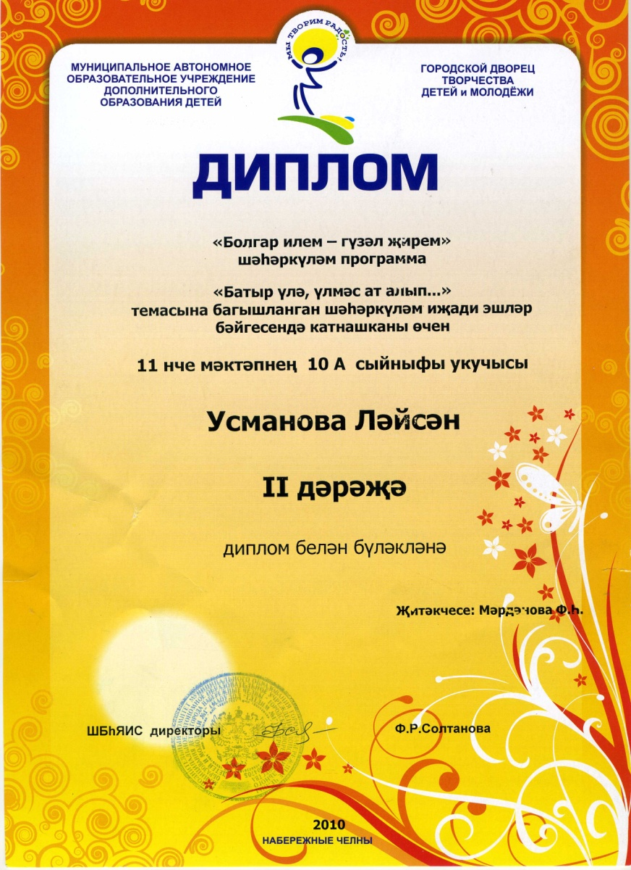
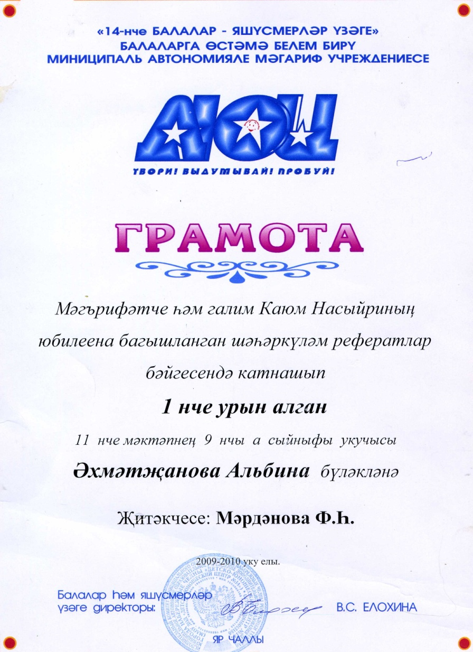

Slide 12
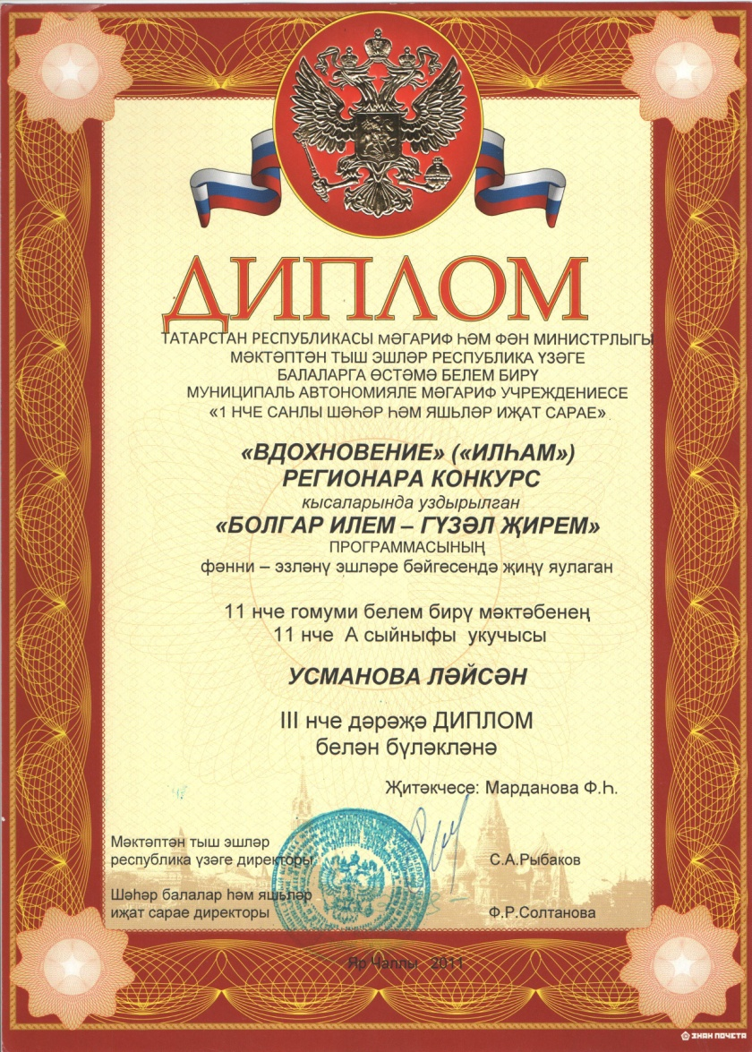
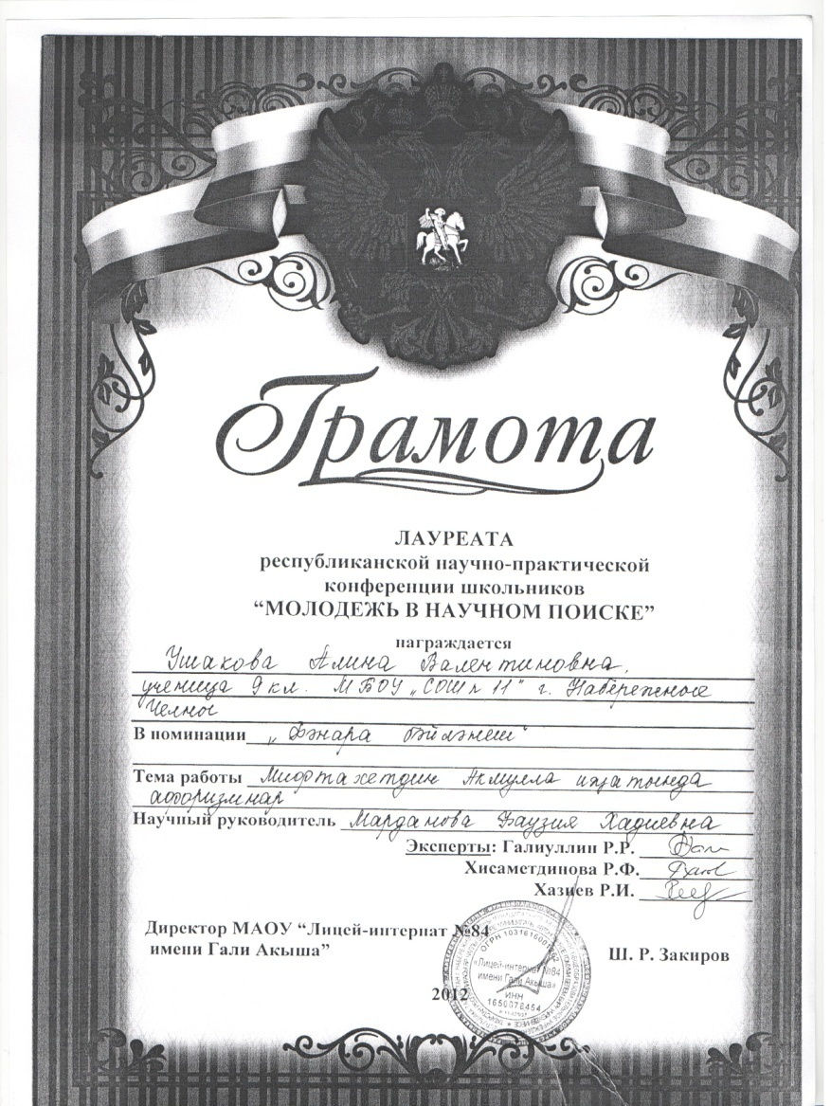

Slide 13
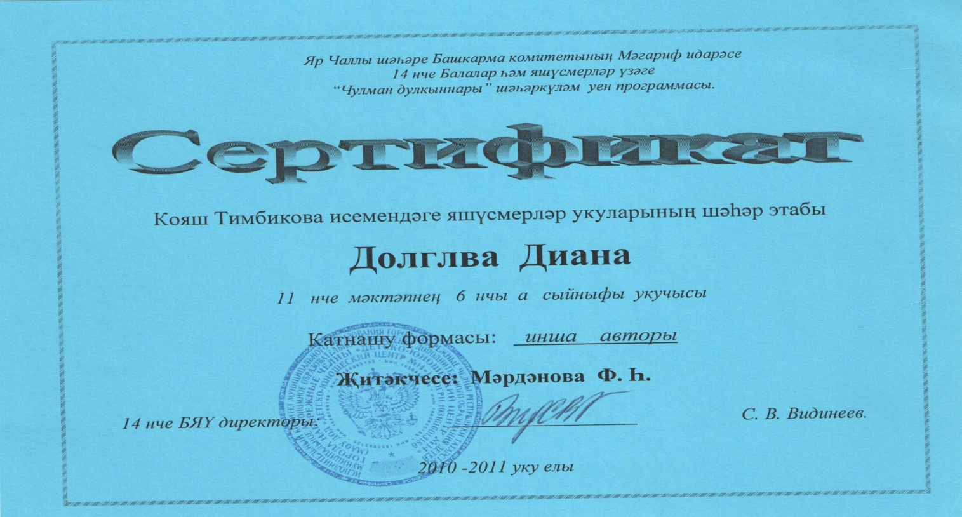

Slide 14
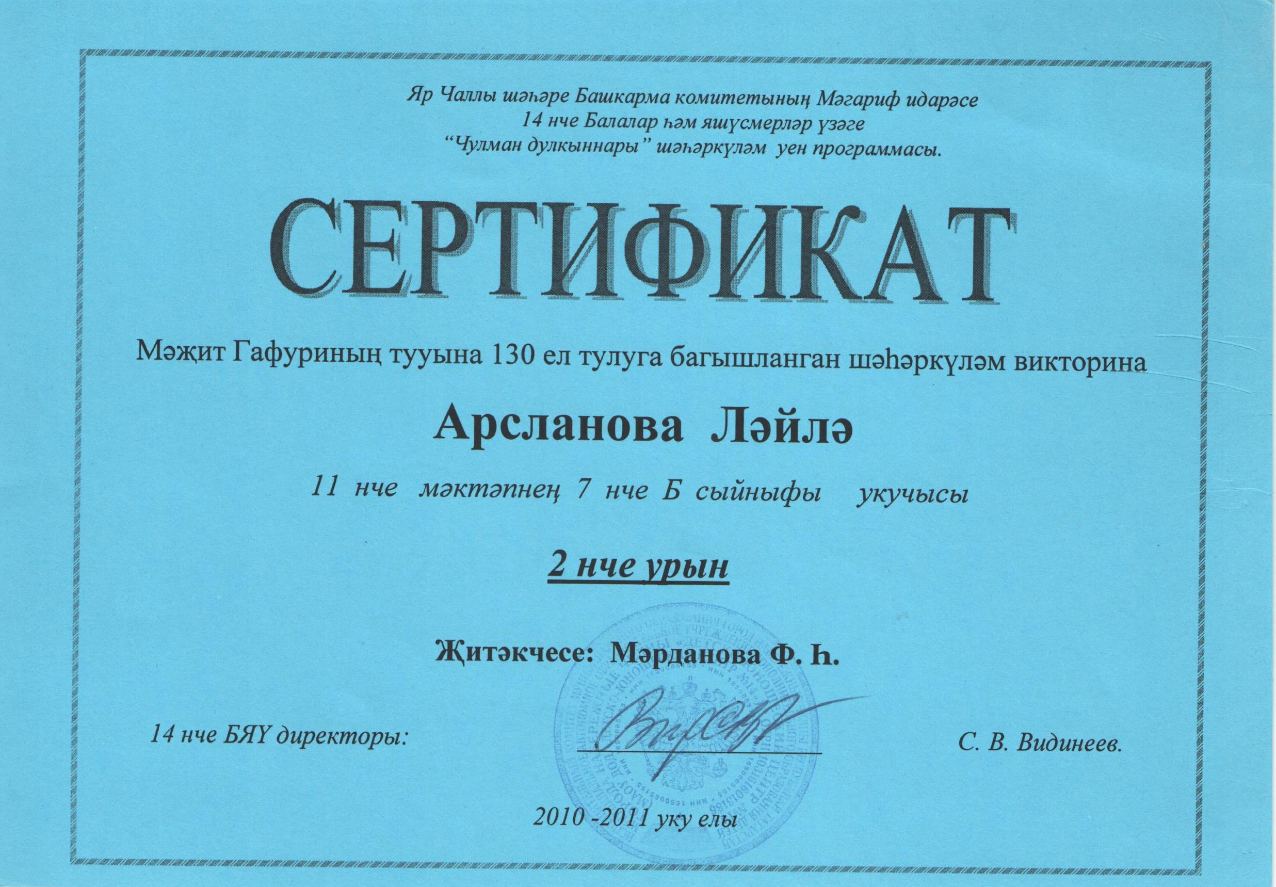

Slide 15
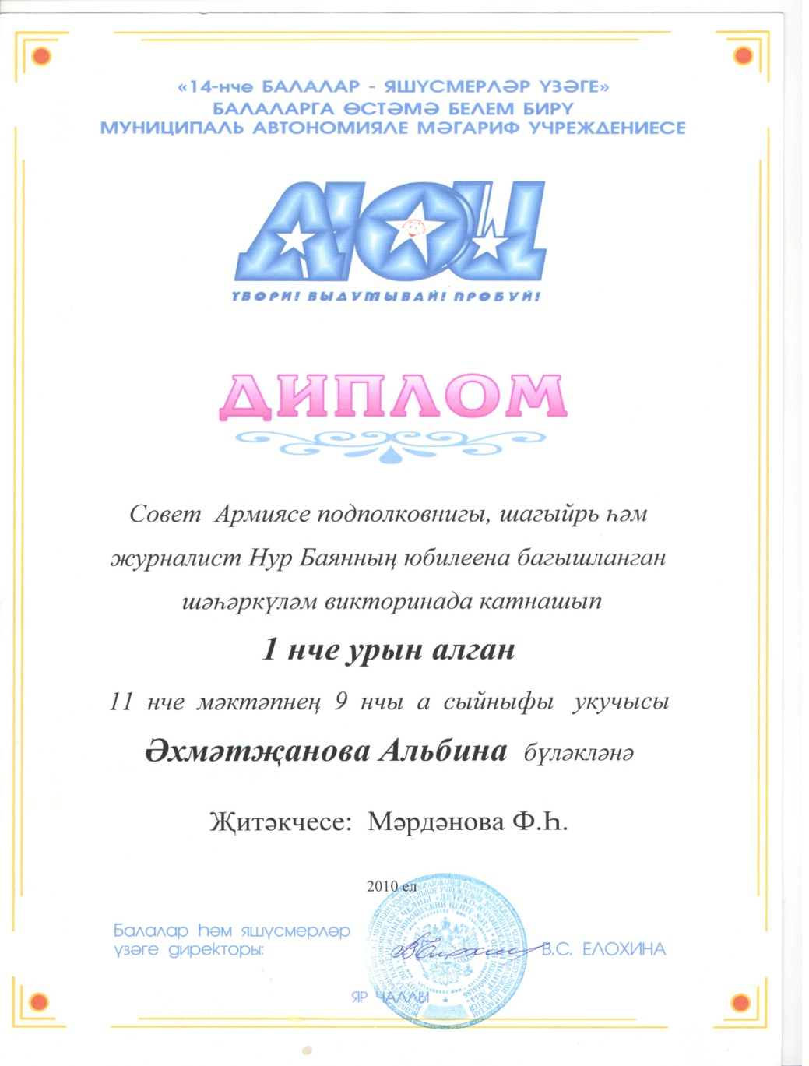
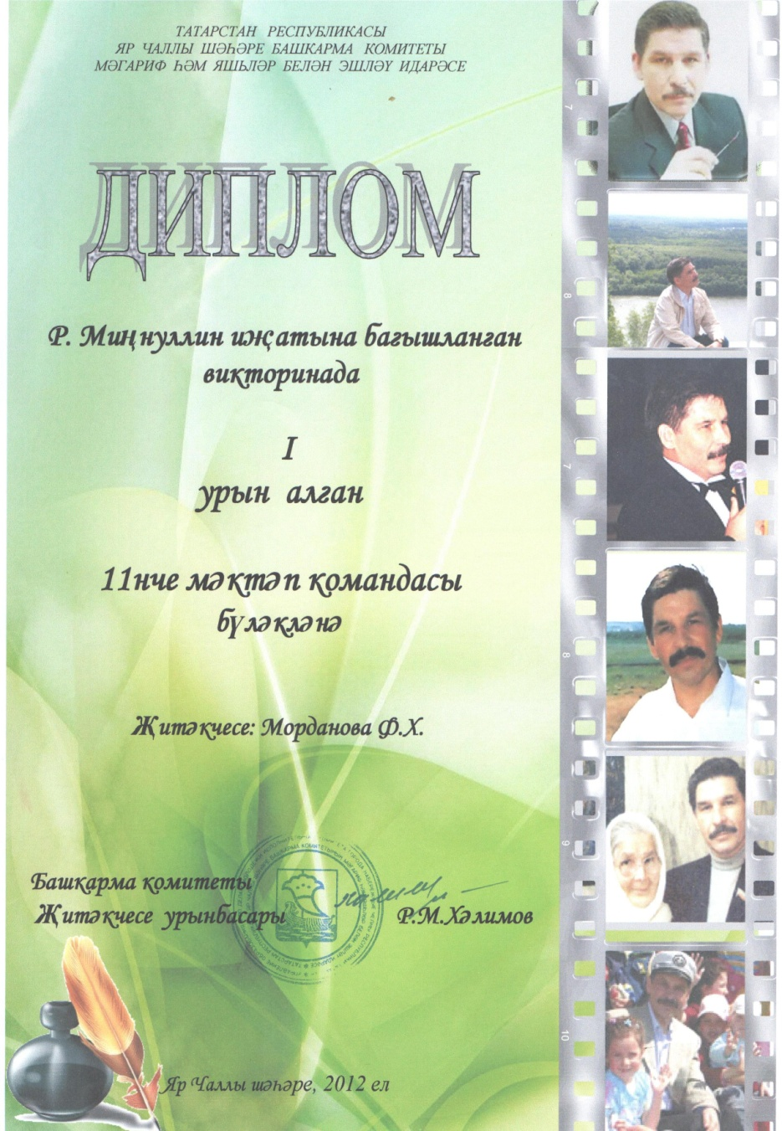

Slide 16
Участие в городских, региональных
программах и конкурсах
№ п/п | Название программы | Организатор | Год | Результат
1. | “Хәтер чишмәләре” (6 А класс) | Детский творческий центр | 2010 | 3 место
2. | Городской конкурс “Мин бит татар малае” Городской конкурс “Мин бит татар малае” | Дворец культуры «Огниво» г.Набережные Челны Дворец культуры «Огниво» г.Набережные Челны | 2010 2011 | Диплом Диплом
3. | “Сөмбелә-2009” (“Иң заманча”) Хисамова Э. 11 класс “Сөмбелә-2010” (“Иң сөйкемле”) Халитова А. 10 класс “Сөмбелә-2011” (“Иң сөйкемле”) Халитова А. 11 класс | Дворец культуры «Огниво» г.Набережные Челны Дворец культуры «Огниво» г.Набережные Челны Дворец культуры «Огниво» г.Набережные Челны | 2009 2010 2011 | Диплом Диплом Диплом

Slide 17
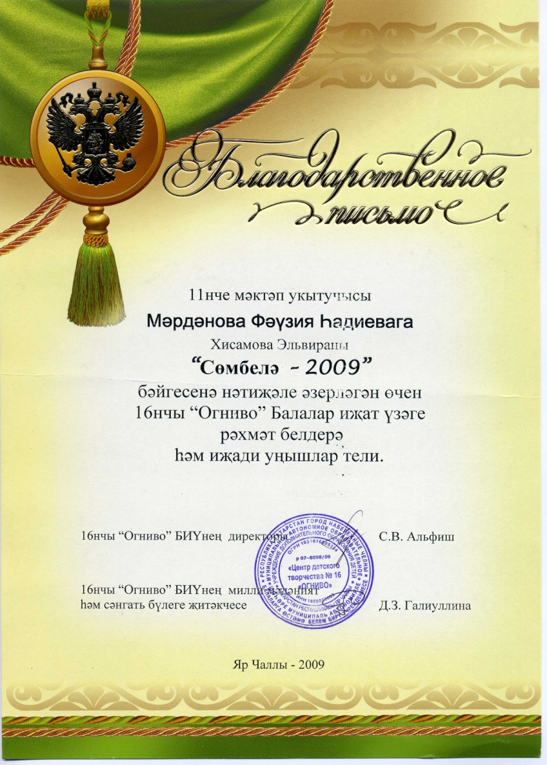
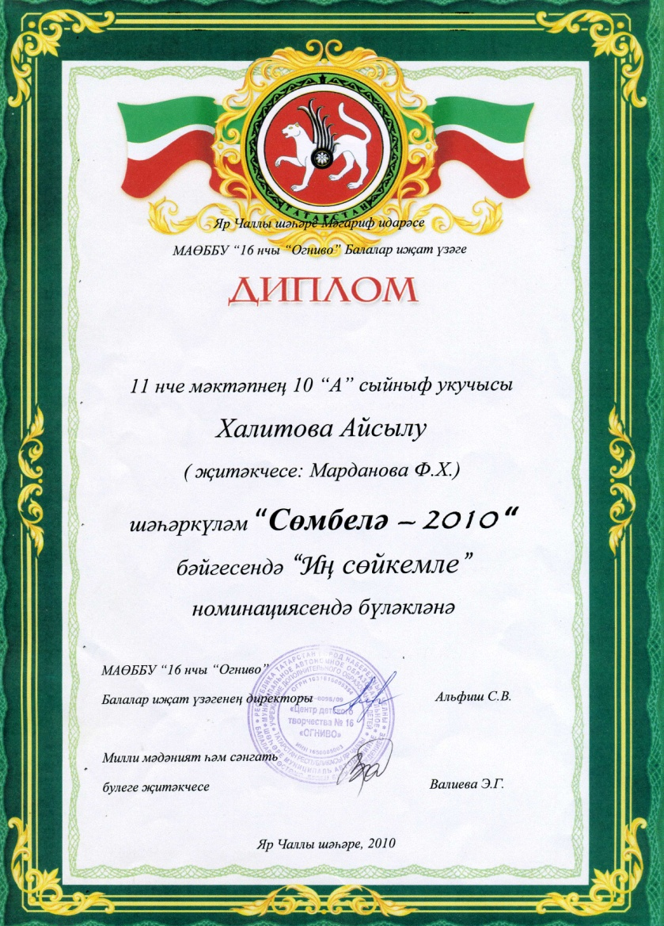

Slide 18


Slide 19
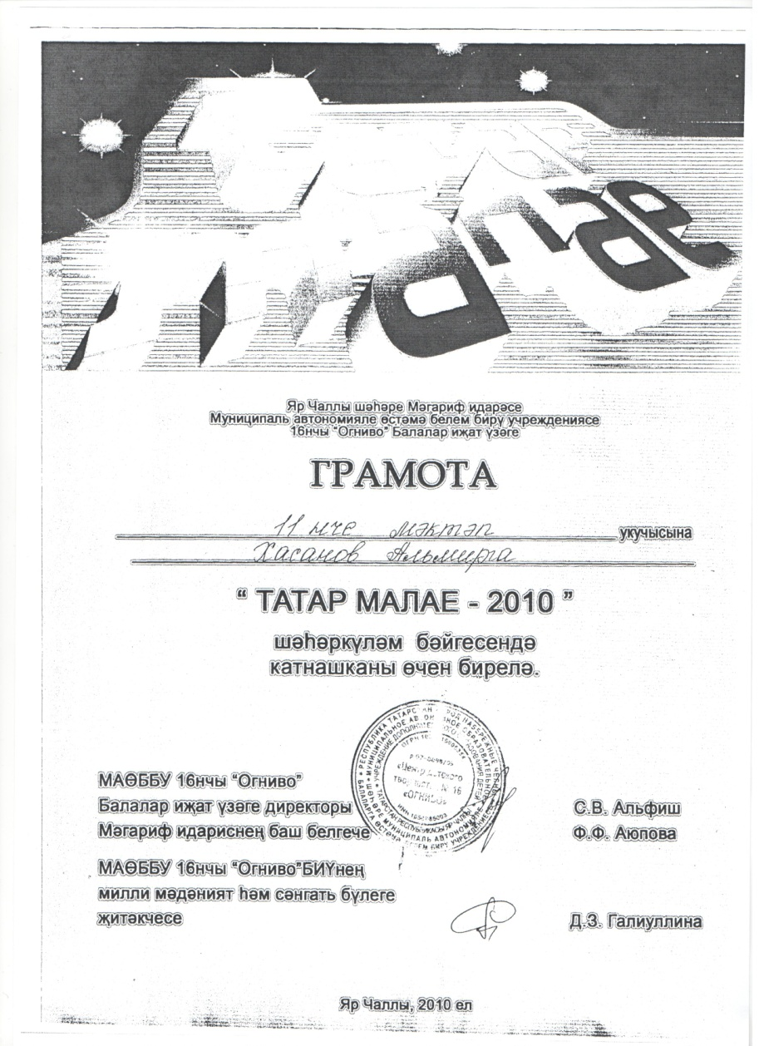
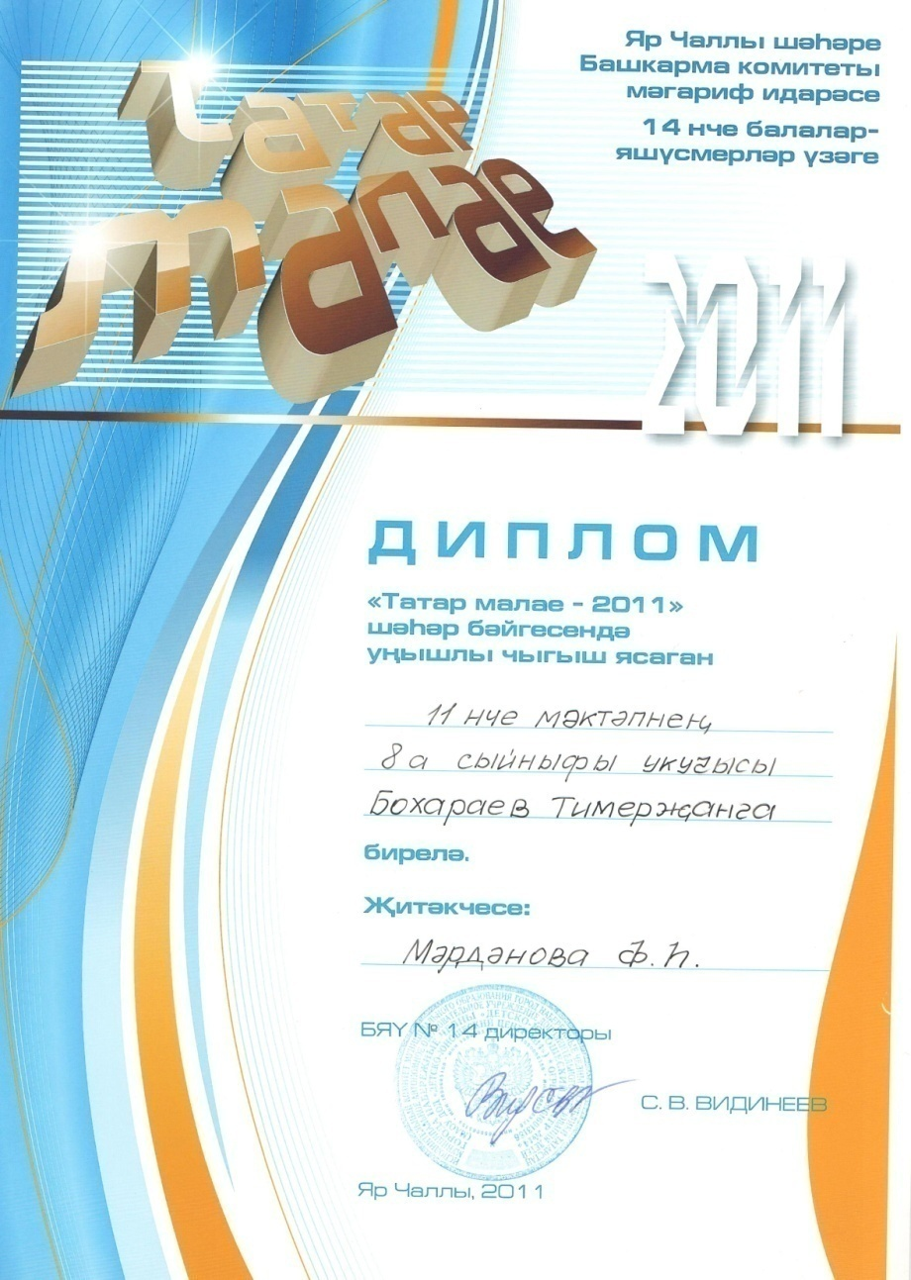

Slide 20
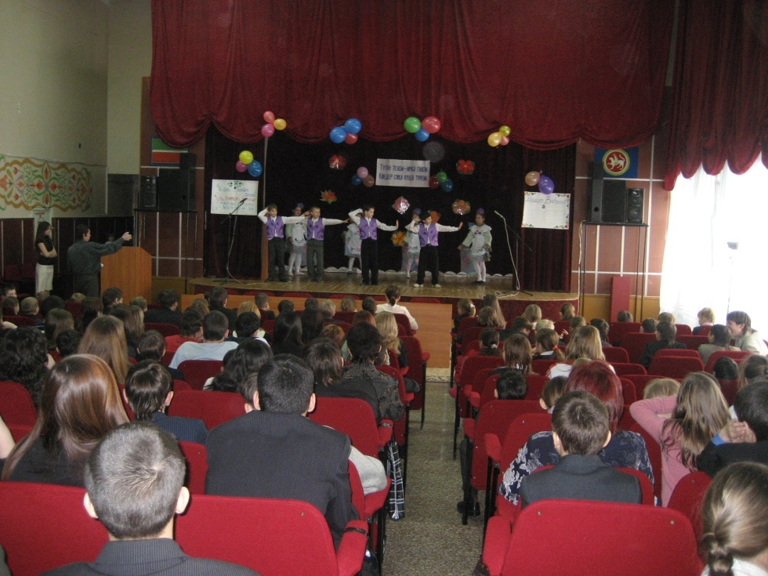
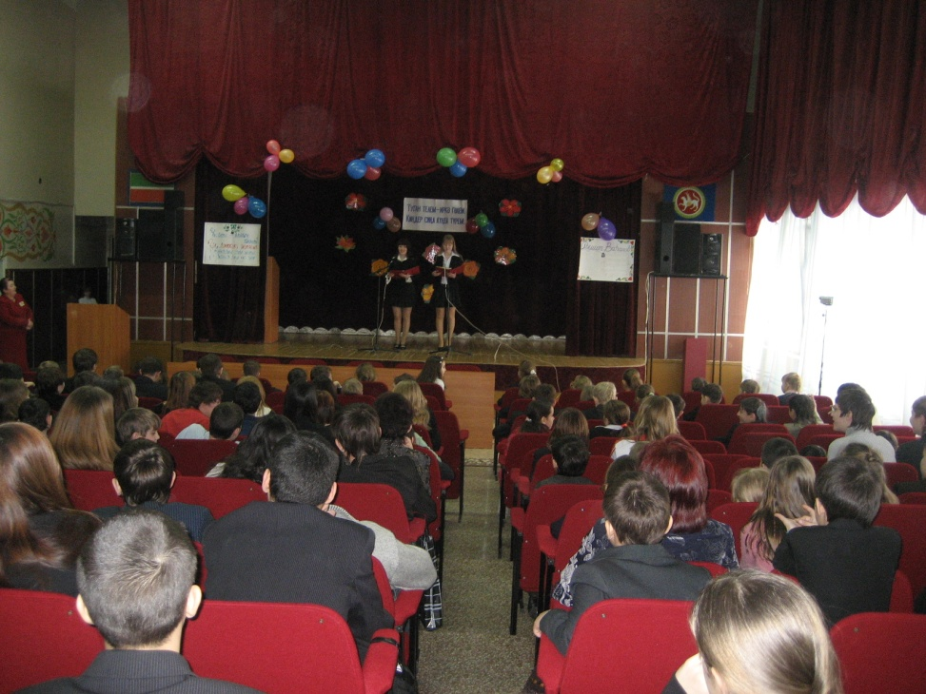
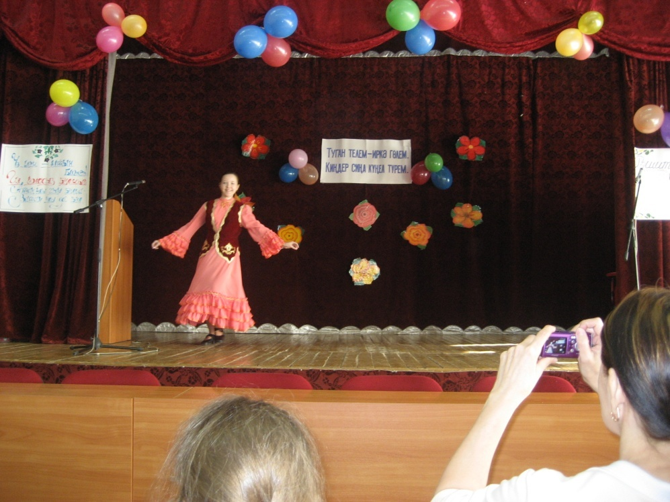
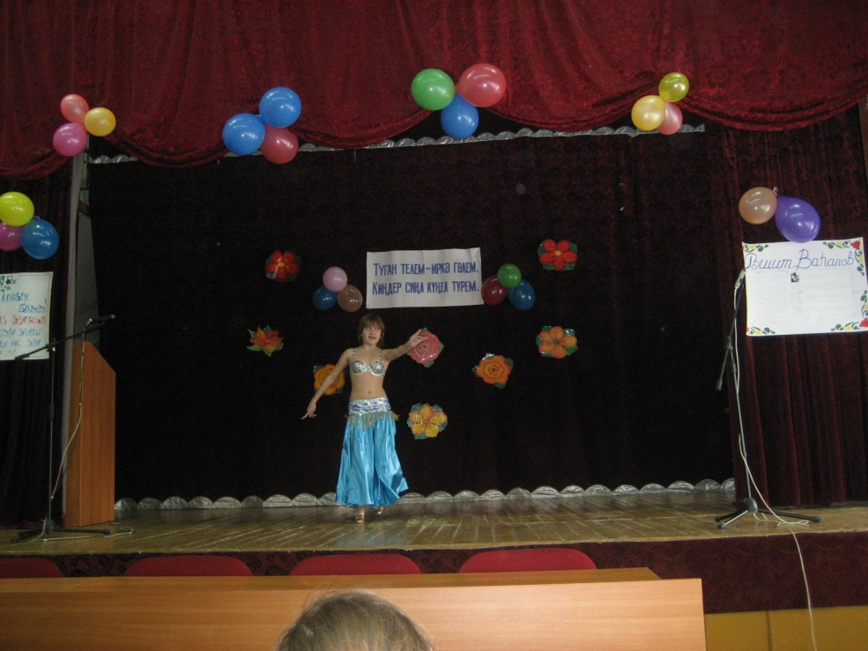

Slide 21
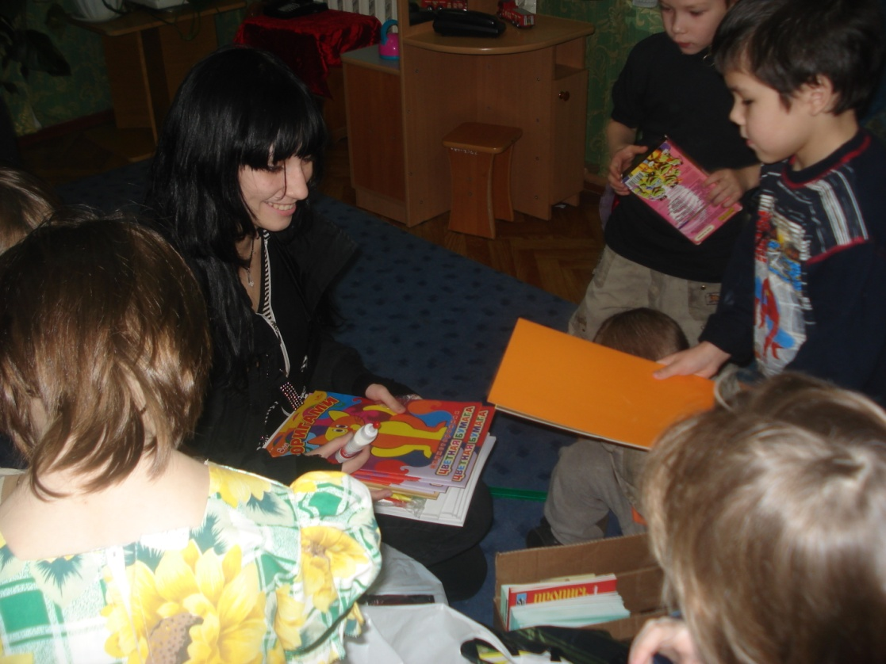
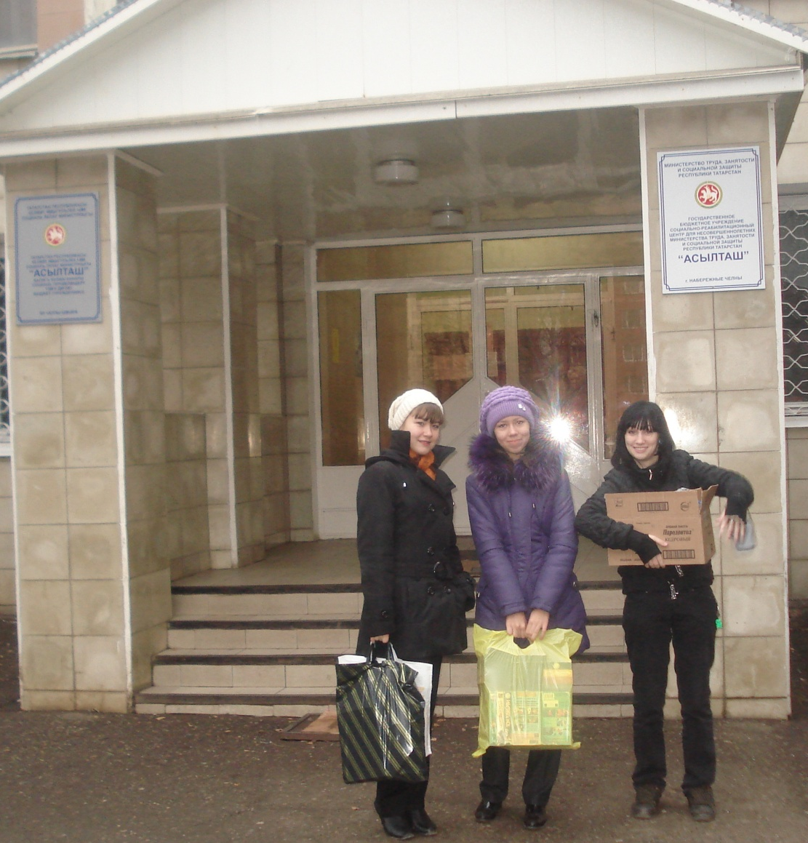
Акция
«От сердца к сердцу»

Slide 22
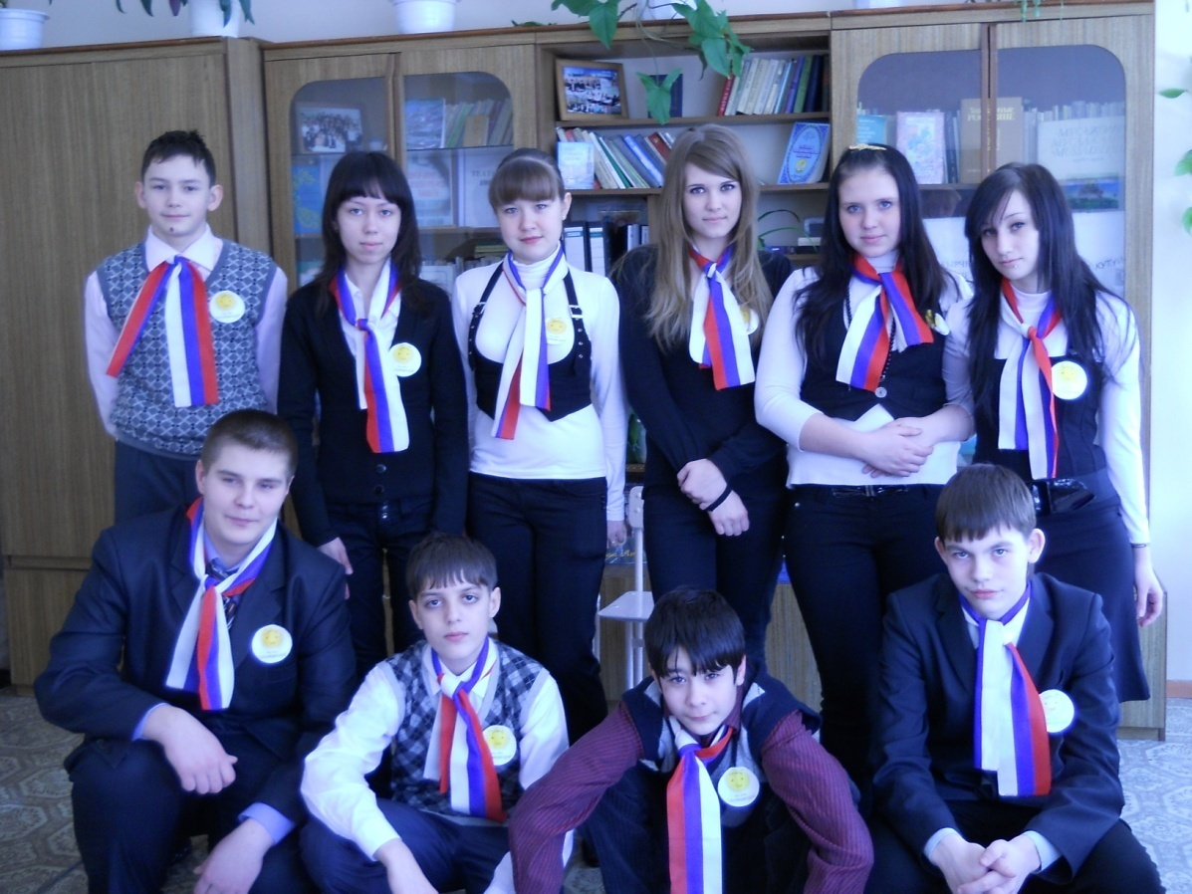
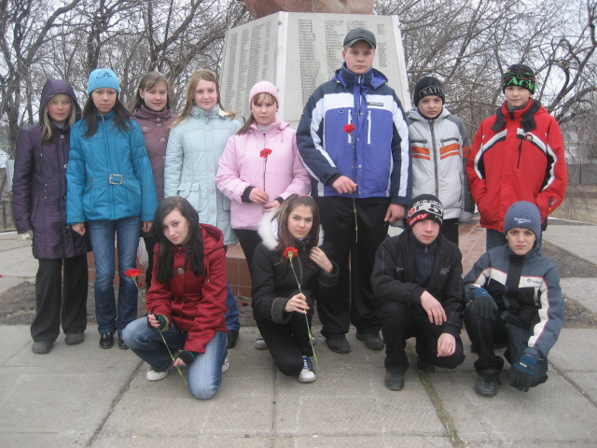
Тимуровский отряд
Акция «Цветок ветерану»

Slide 23
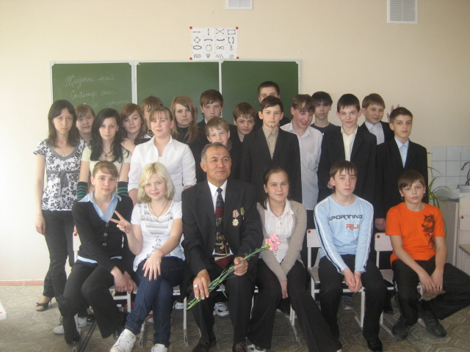
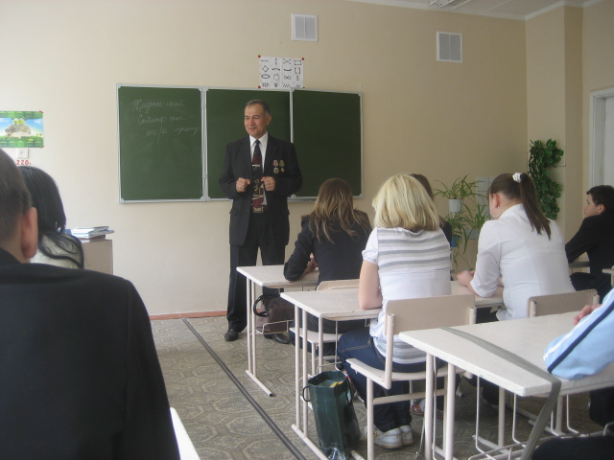
Акция
«От сердца к сердцу»

Slide 24
Открытые внеклассные мероприятия
№ п/п | Творческая работа | В рамках какого мероприятия проводилось | Год
1. | Литературно-музыкальная композиция «Кайсыгызның кулы җылы?” | Курсы повышения квалификации учителей татарского языка и литературы | 2010
2. | Татарский праздник «Науруз» | Городской семинар учителей татарского языка и литературы | 2011
3. | Литературно-музыкальная композиция «Тукай безнең күңелләрдә» | Семинар учителей татарского языка и литературы | 2012
4. | Җырларым, сез шытып йөрәгемдә, Ил кырында чәчәк атыгыз. М.Җәлил | Семинар учителей татарского языка и литературы | 2013

Slide 25
Публикация научно-методических работ
1. | Контрольные измерительные материалы для единого республиканского экзамена. | г. Казань, Министерство образования и науки Республики Татарстан | 2007 - 2009 I место в конкурсе
2. | Контрольные измерительные материалы для единого республиканского экзамена. | г. Казань, Министерство образования и науки Республики Татарстан | 2010 II место в конкурсе
3. | Планы открытых уроков по татарскому языку и литературе: «Словообразование» Изложение «Мать» | Методическое пособие «Уроки и внеклассные работы по татарскому языку» г. Казань | 2010 2010
4. | Выступления в республиканских и межрегиональных конференциях: Сәләтлелек – кешенең билгеле бер эшчәнлеген гамәлгә ашыруга этәрүче шәхси үзенчәлек. Г.Тукай публицистикасында сатира һәм юмор алымнары. | Актуальные проблемы татарского языка, литературы и методики их преподавания, г.Казань | 2011 2011
5. | Г.Тукай - безнең замандаш. | Материалы конференции, методическое пособие, г.Набережные Челны | 2011
6. | Фәнис Яруллинның “Җилкәннәр җилдә сынала” әсәренә анализ. | Методическая газета «Ачык дәрес», г.Казань | 2012

Slide 26
Публикация научно-методических работ
1. | Р.Миңнуллинның тормыш юлы һәм иҗатын өйрәнү (дәрес-проект) Сүз ясалышы Татар теле һәм әдәбияты дәресләрендә укучыларга әхлак тәрбиясе бирүдә Р.Фәхретдин хезмәтләренең роле. Тестлар 11 класс 2 вариантта. Ф.Яруллин “Җилкәннәр җилдә сынала” Х.Туфан “Кайсыгызның кулы җылы?” | Социальная сеть работников образования nsportal.ru | 2012-2013
2. | Әсәрләргә лингвистик анализ үрнәкләре. Драма әсәрләренә анализ үрнәкләре. Әдәби әсәрләргә анализ үрнәкләре. Г.Тукай иҗатында сатира һәм юмор алымнары. Сәләтлелек. | Методисты – профессиональное сообщество педагогов metodisty.ru | 2012
3. | Сәләтлелек – кешенең билгеле бер эшчәнлеген гамәлгә ашыруга этәрүче шәхси үзенчәлек. Изложение «Ана» | Образовательный портал RusEdu.ru | 2012
4. | Календарно-тематический план по татарскому языку Календарно-тематический план по татарской литературе | Интернат-портал www.proskolu.ru | 2012

Slide 27
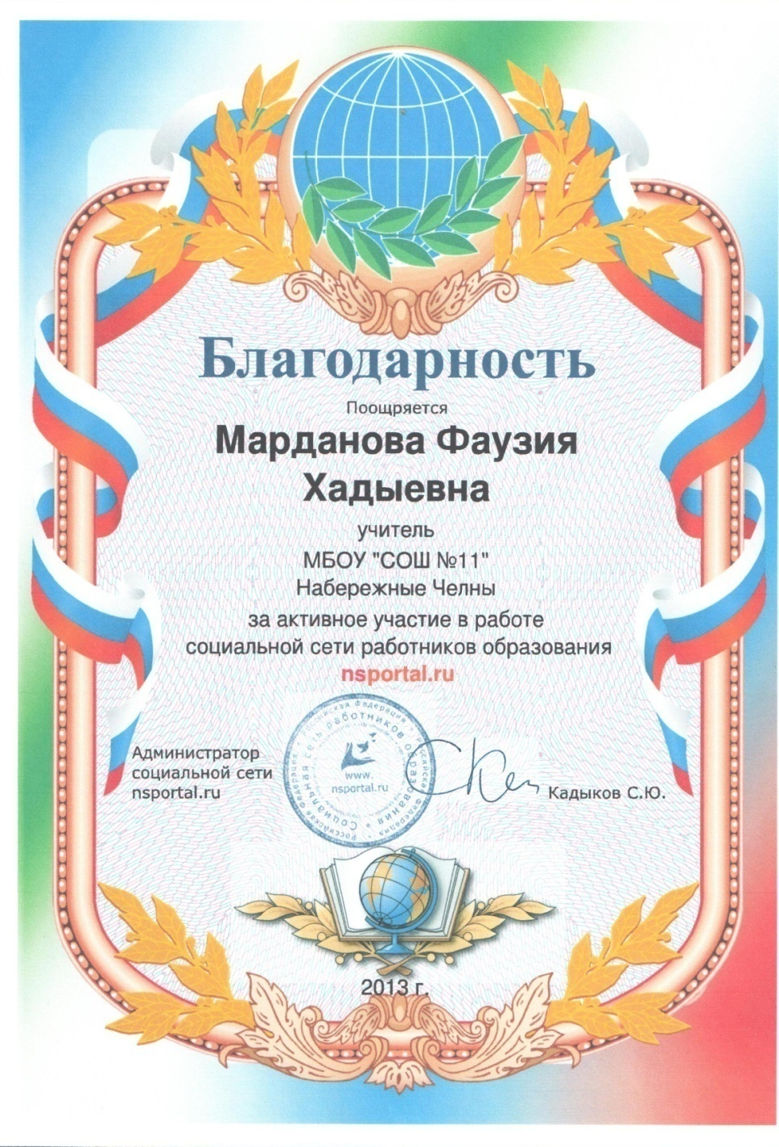
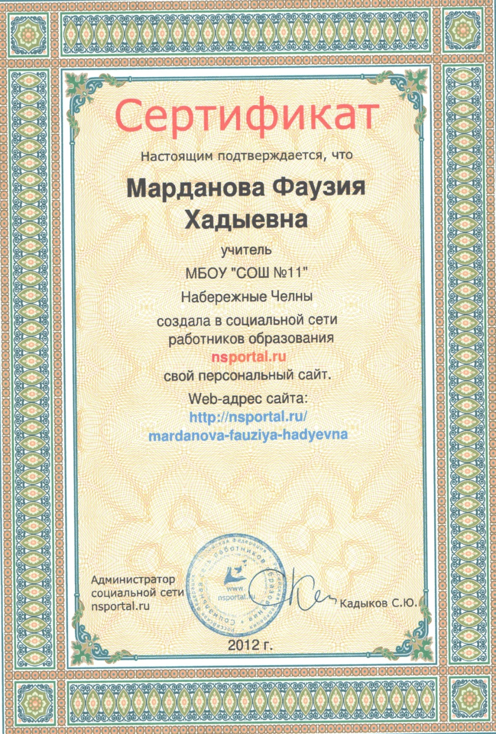

Slide 28
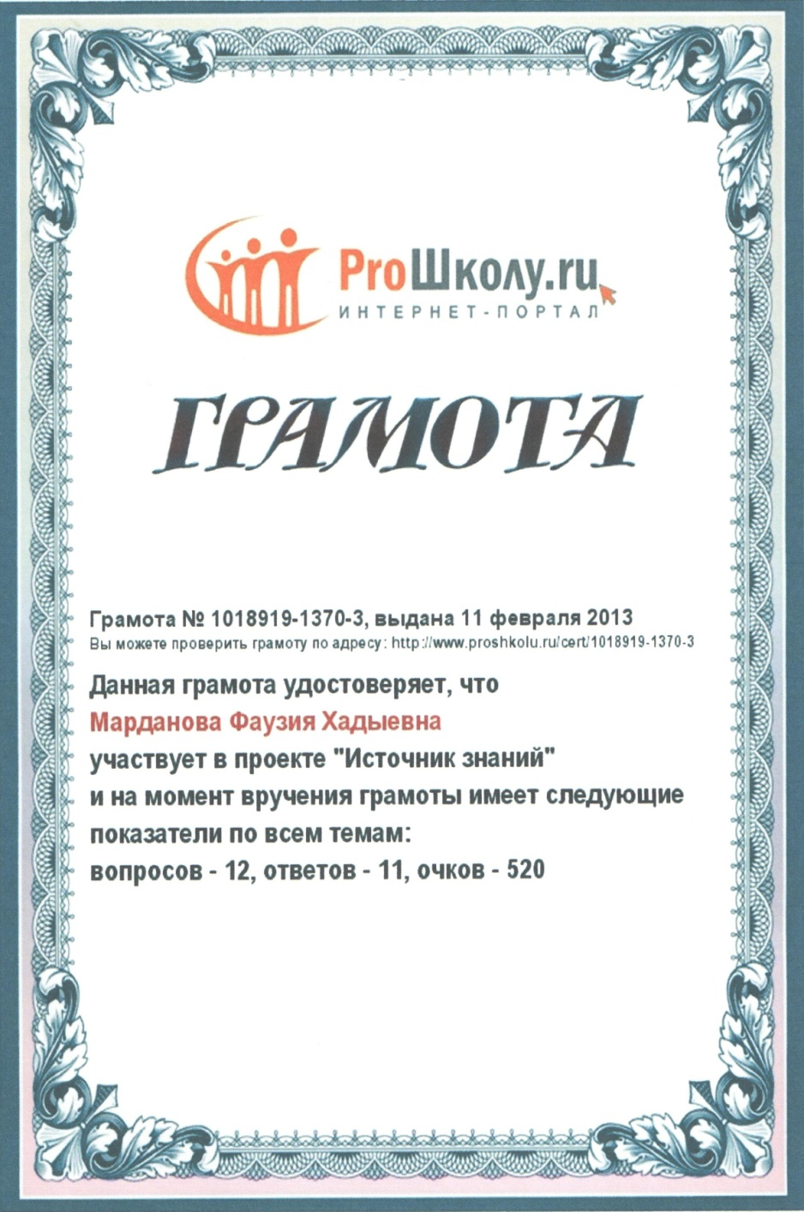
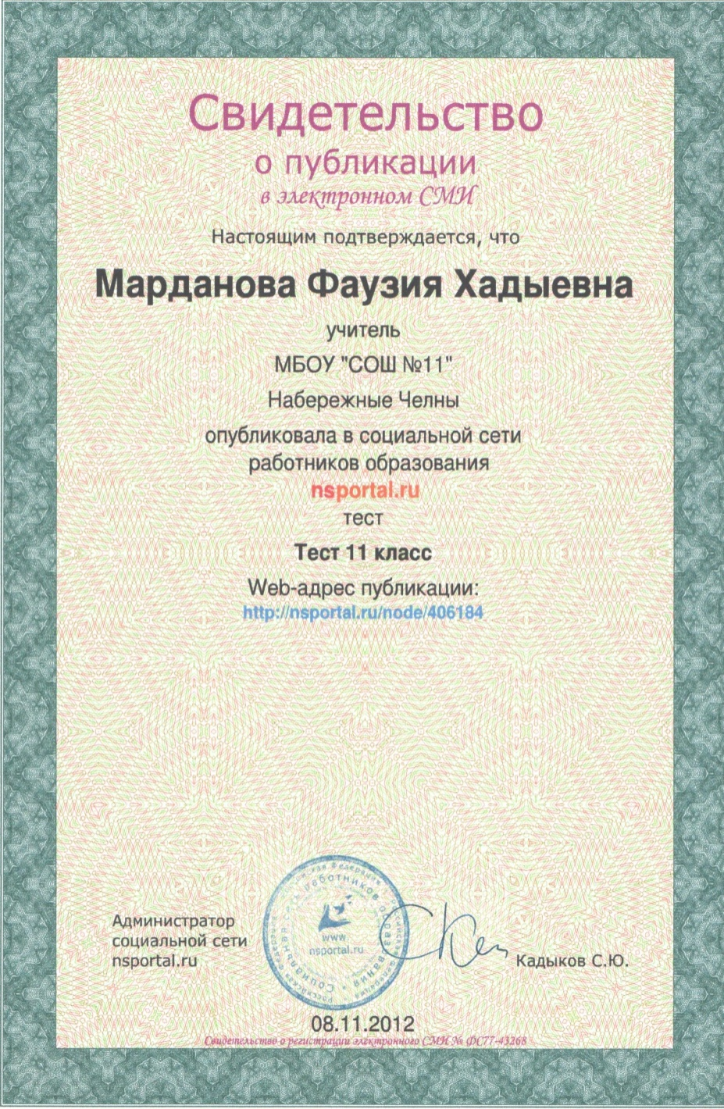

Slide 29
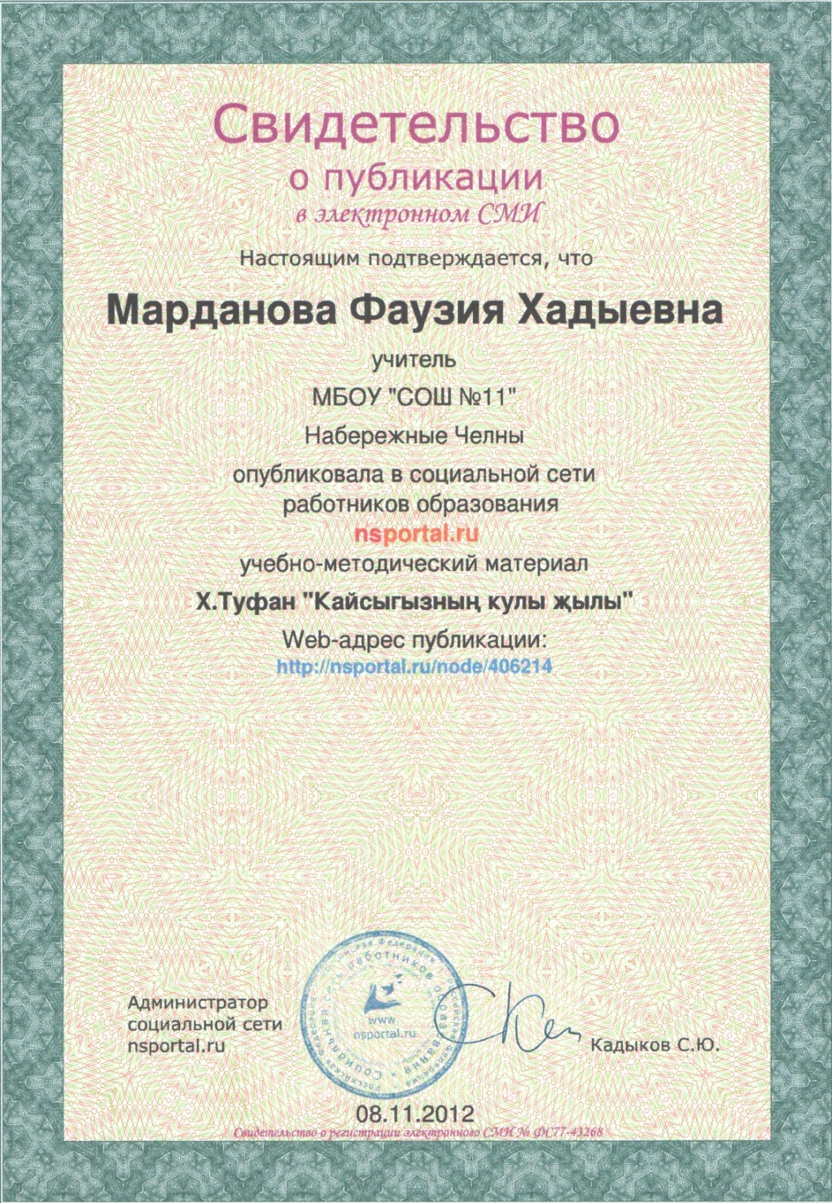
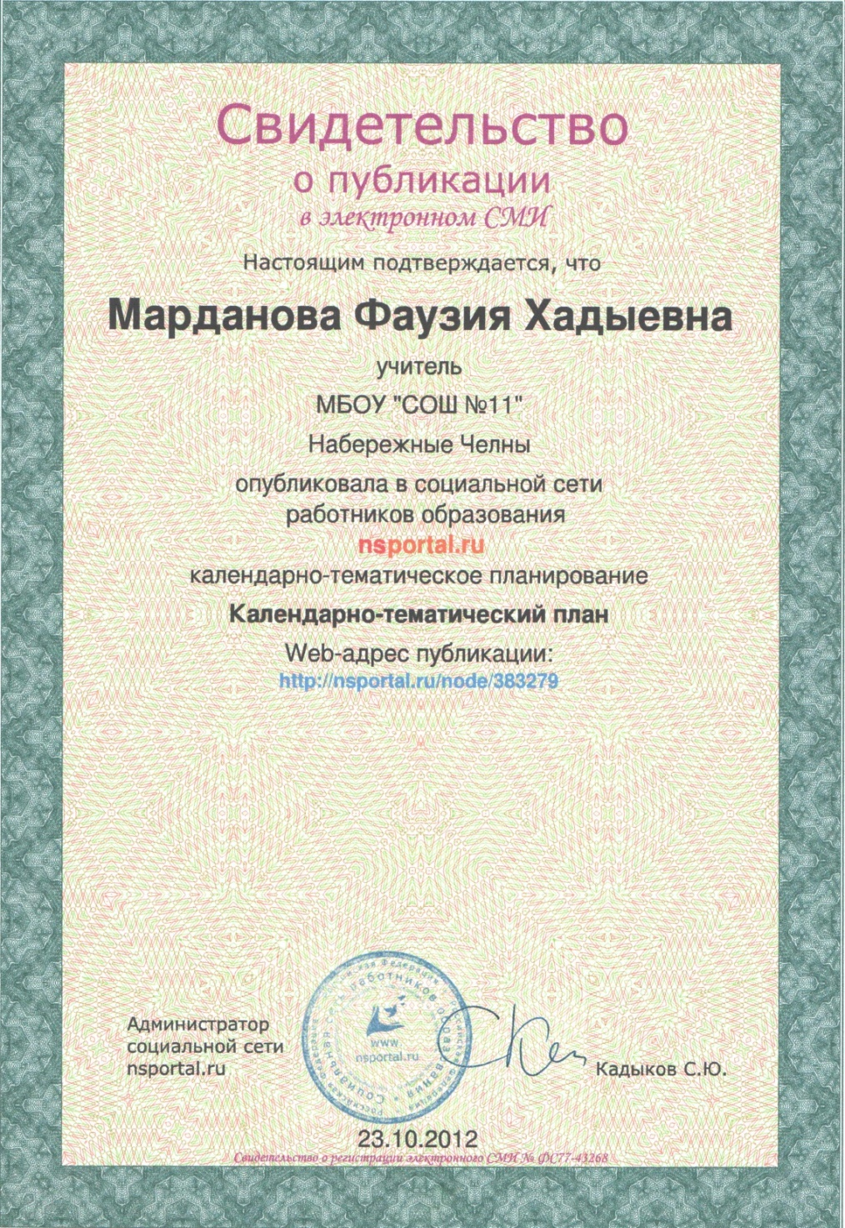

Slide 30
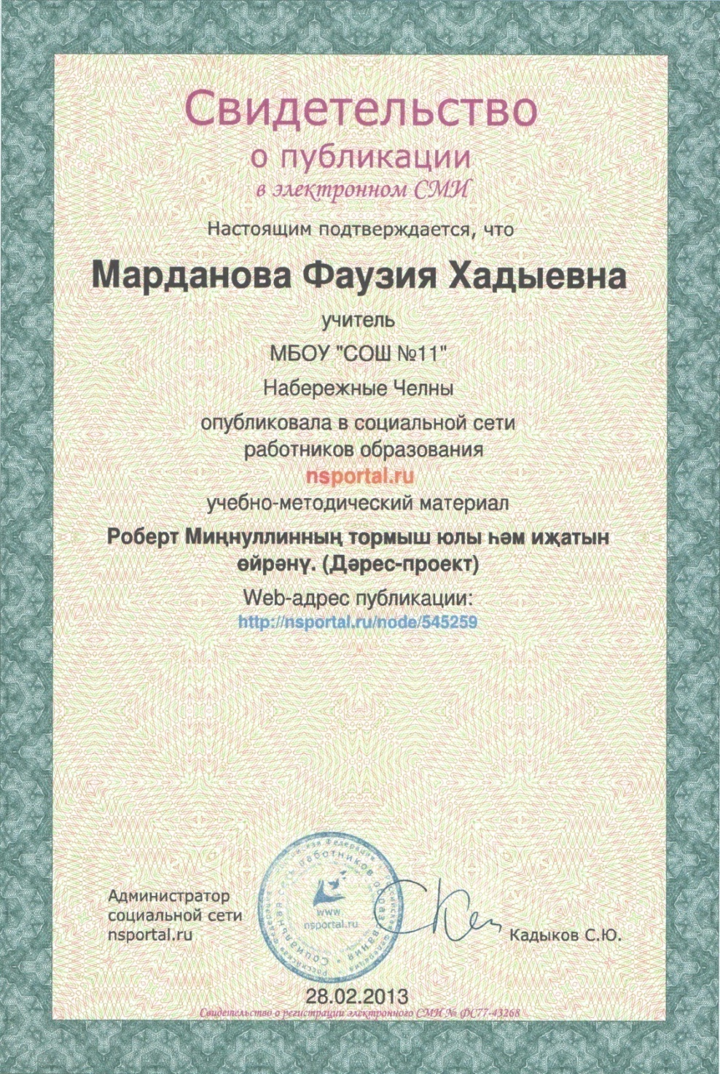
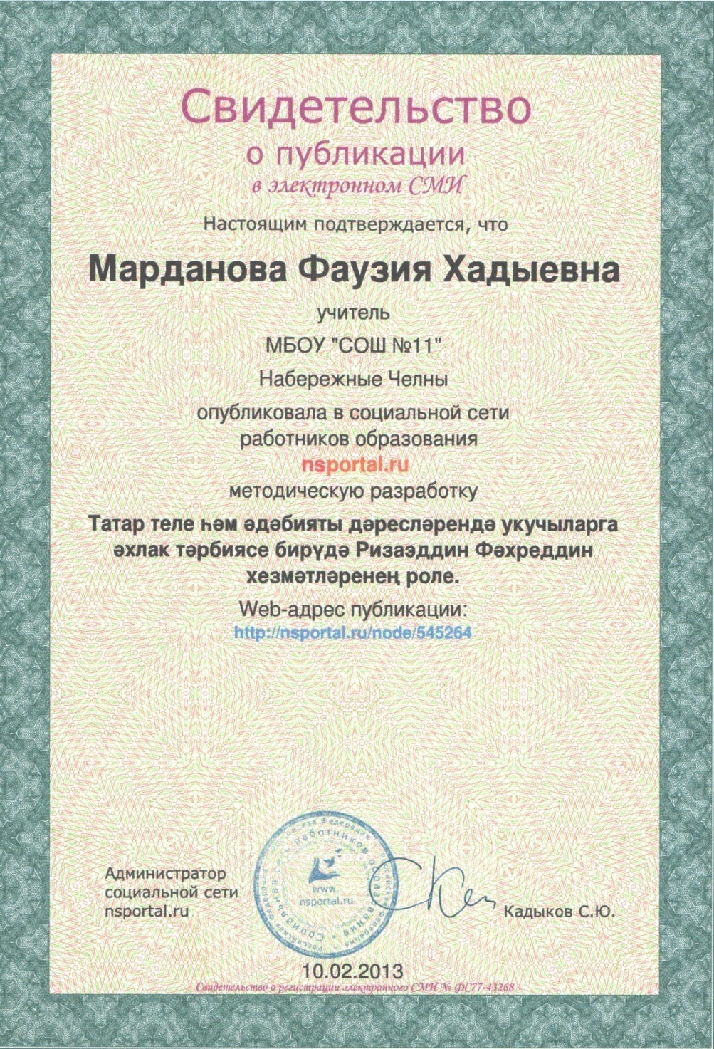

Slide 31
Публикация научно-методических работ учащихся
1. | К.Насыйриның иҗаты һәм тел өлкәсендәге эшчәнлеге (фәнни-эзләнү эше) | Долгова Диана | Социальная сеть работников образования nsportal.ru | 2013
2. | Р.Миңнуллин иҗаты буенча презентация | Гатауллина Лиана, Арсланова Лейсан | Социальная сеть работников образования nsportal.ru | 2013
3. | М.Акмулла иҗатында афоризмнар (фәнни- эзләнү эше) | Ушакова Алина | Социальная сеть работников образования nsportal.ru | 2012
4. | Минем әбием (сочинение) | Ушакова Олеся | Социальная сеть работников образования nsportal.ru | 2012

Slide 32
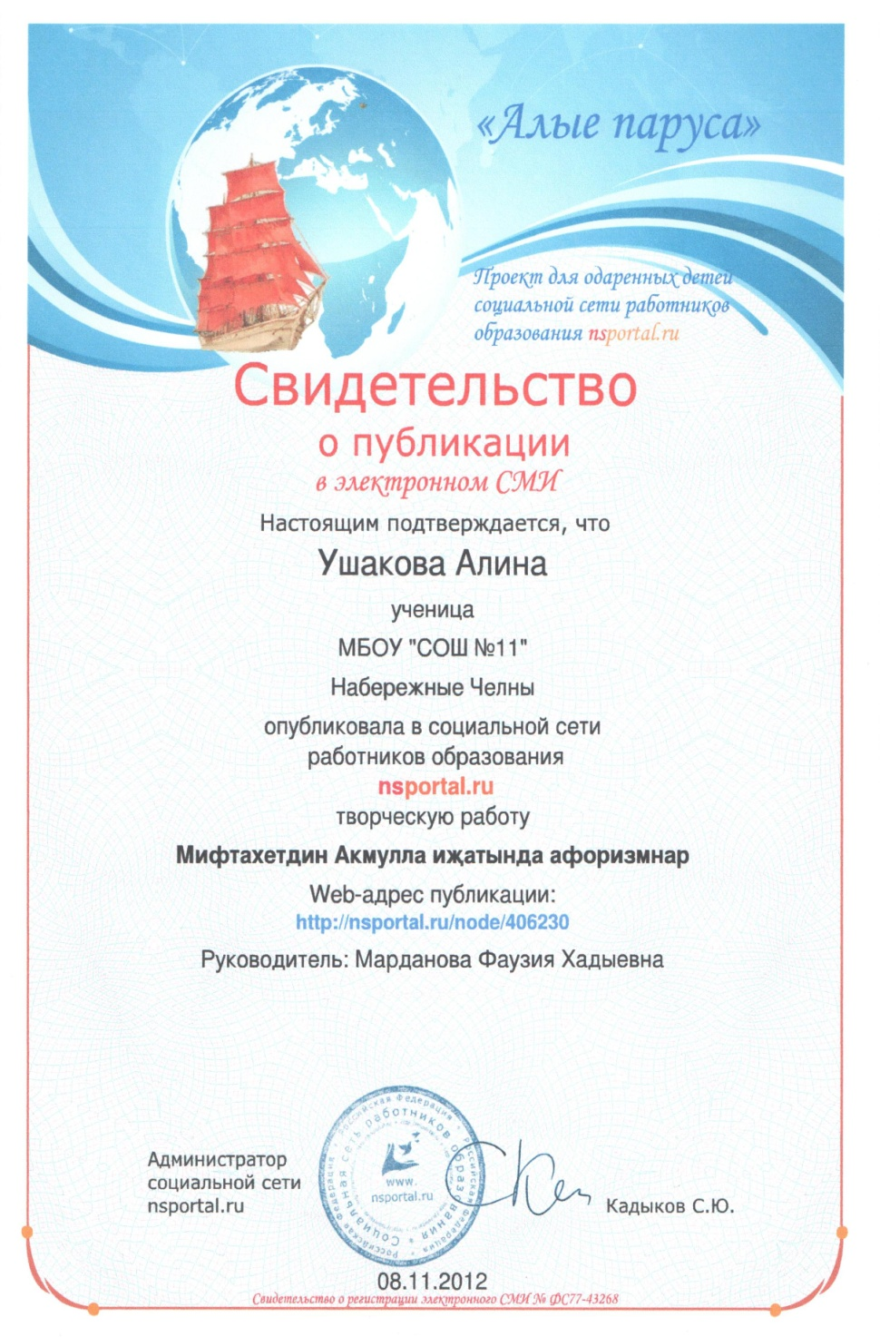
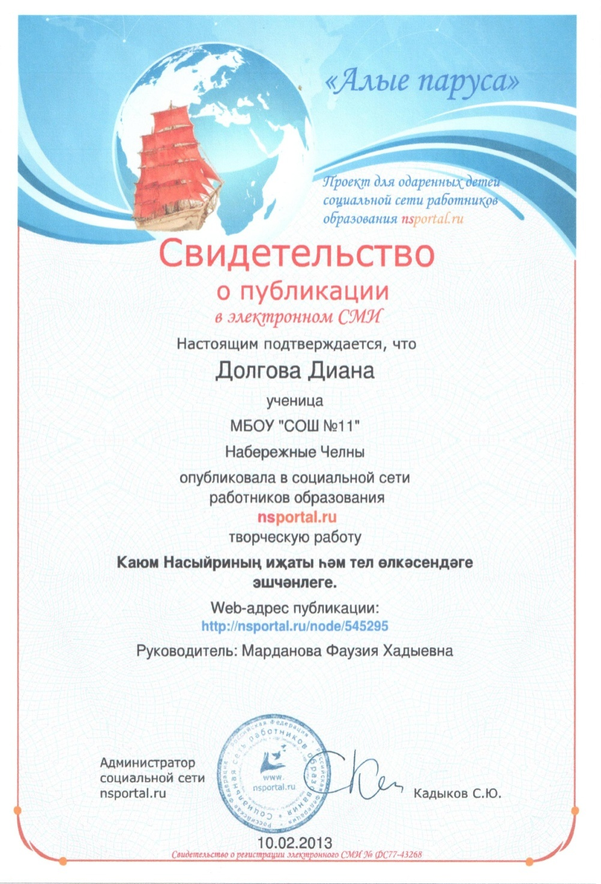

Slide 33
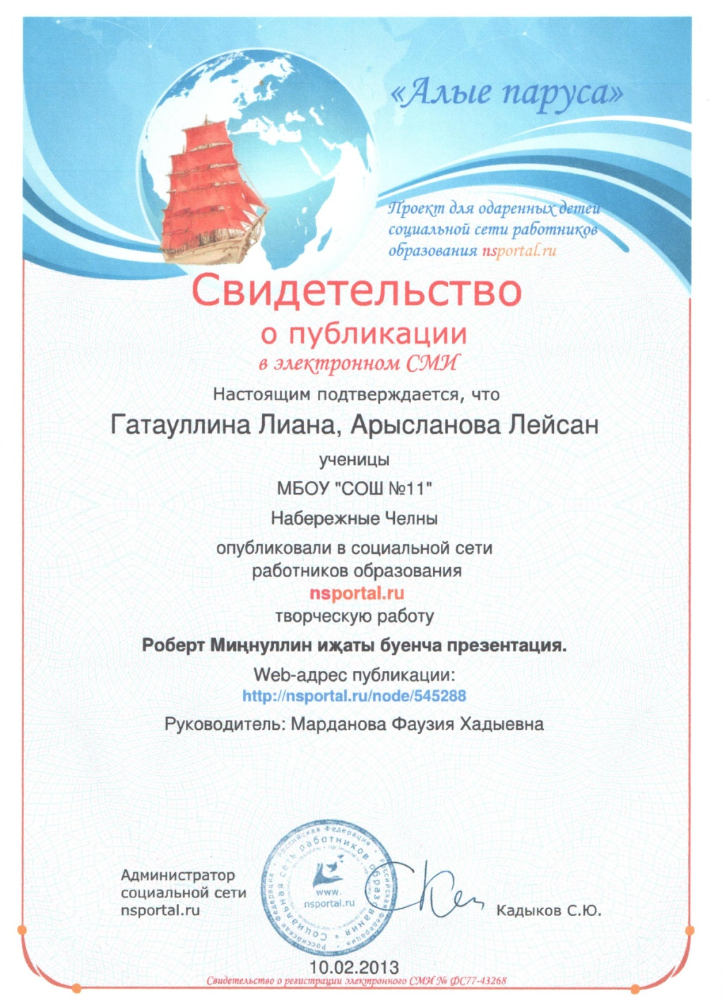


Slide 34
Участие в городских, региональных, республиканских семинарах, конференциях,
круглых столах
№ п/п | Формы распространения педагогического опыта | Уровень | Место проведения | Год
Выступления на семинарах:
1. | Укучыларның шәһәр олимпиадаларына хәзерлекләре буенча нәтиҗәләр. | Региональный | Средняя школа №46 г. Набережные Челны | 2010
2. | Бердәм дәүләт имтиханы шартларында татар теле дәресләрендә тестлар куллану. | городской | Гимназия №54 г. Набережные Челны. | 2010
3. | 9, 11 нче сыйныф укучыларын чыгарылыш имтиханнарына әзерләү, татар теле һәм әдәбиятыннан имтихан (сочинение) эшләренә таләпләр. | региональный | Семинар для руководителей КМО, гимназия №57 г. Набережные Челны. | 2010
4. | Актуальные проблемы при подготовке к ЕРЭ. | городской | Средняя школа №11 г. Набережные Челны | 2011
5. | Укучыларның шәһәр олимпиадаларына хәзерлекләре буенча нәтиҗәләр. | региональный | Средняя школа №46 г. Набережные Челны | 2011

Slide 35
Участие в городских, региональных, республиканских семинарах, конференциях, круглых столах
II. Выступления на конференциях:
1. | Всероссийская научно- практическая конференция «Татар әдәбияты һәм Гамил Афзал”. Тема: “Гамил Афзал шигъриятенең поэтикасы» | всероссийский | Всероссийская конференция для учителей татарского языка и литературы. ФГБОУ ВПО НИСПТР | 2011
2. | Анализ деятельности городской ассоциации учителей татарского языка и литературы и перспективы работы на предстоящий учебный год | региональный | Августовский образовательный форум секция “Филология” | 2010
3. | Анализ деятельности городской ассоциации учителей татарского языка и литературы и перспективы работы на предстоящий учебный год | городской | Конференция городской ассоциации учителей города | 2011
4. | Республиканская научно-практическая конференция “Актуальные проблемы татарского языка и методика их преподавания” Тема: “Тукай публицистикасында сатира һәм юмор” | республи-канский | Семинар для учителей татарского языка и литературы Актанышского района и г.Набережные Челны | 2011
5. | Республиканская научно-практическая конференция “Проблемы этнопедагогики и народного творчества”. Тема: “Сәләтлелек – кешенең билгеле бер эшчәнлеген гамәлгә ашыруга этәрүче шәхси үзенчәлек” | республи-канский | Семинар для учителей татарского языка и литературы Актанышского района и г.Набережные Челны | 2011
6. | Межрегиональная научная конференция «Тукай - безнең замандаш» | регио-нальный | МБУ «Централизованная библиотечная система» им.М.Джалиля | 2011

Slide 36
Участие в городских, региональных, республиканских семинарах, конференциях, круглых столах
III. Открытые уроки:
1. | Мастер-класс. Урок татарской литературы по теме Г. Кутуй «Приключения Рустама» | региональный | Набережночелнинский государственный педагогический институт | 2010
2. | «Сүз ясалышы» (по технологии развивающего обучения А.З. Рахимова) | региональный | Семинар для руководителей методического объединения учителей татарского языка и литературы Средняя школа №11 г. Набережные Челны | 2010
3. | Лирический анализ стихотворения М.Җәлил “Кошчык”. | региональный | Авторские курсы (“Учитель-мастер”) повышении квалификации для учителей татарского языка и литературы г. Набережные Челны Средняя школа №11 | 2011
4. | Анализ драматических произведений. К.Тинчурин «Сүнгән йолдызлар». | региональный | Авторские курсы (“Мастер-учитель”) повышении квалификации для учителей татарского языка и литературы г. Набережные Челны Средняя школа №11 | 2011
5. | Синтаксический анализ предложении. | региональный | Авторские курсы (“Мастер-учитель”) повышении квалификации для учителей татарского языка и литературы г. Набережные Челны Средняя школа №11 | 2011
6. | Ф.Яруллин «Җилкәннәр җилдә сынала”. Анализ произведения. | городской | Для учителей татарского языка и литературы г. Набережные Челны Средняя школа №11 | 2011
7. | Роберт Миңнуллин – лирик шагыйрь. (Дәрес-проект) | городской | Для учителей татарского языка и литературы г. Набережные Челны Средняя школа №11 | 2012

Slide 37
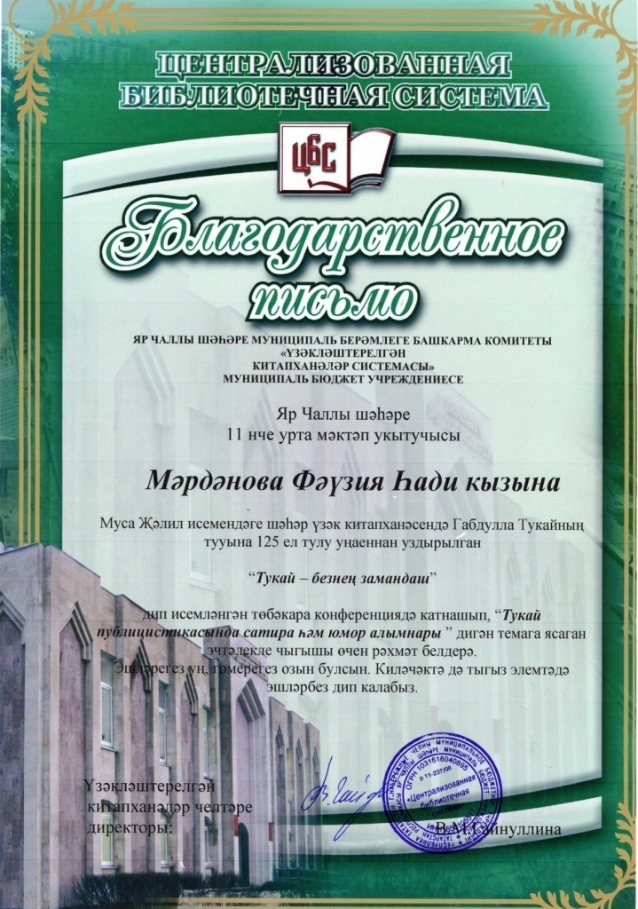
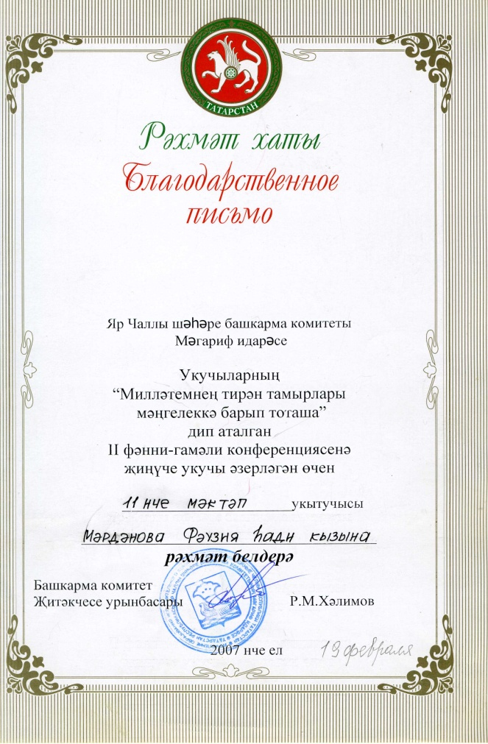
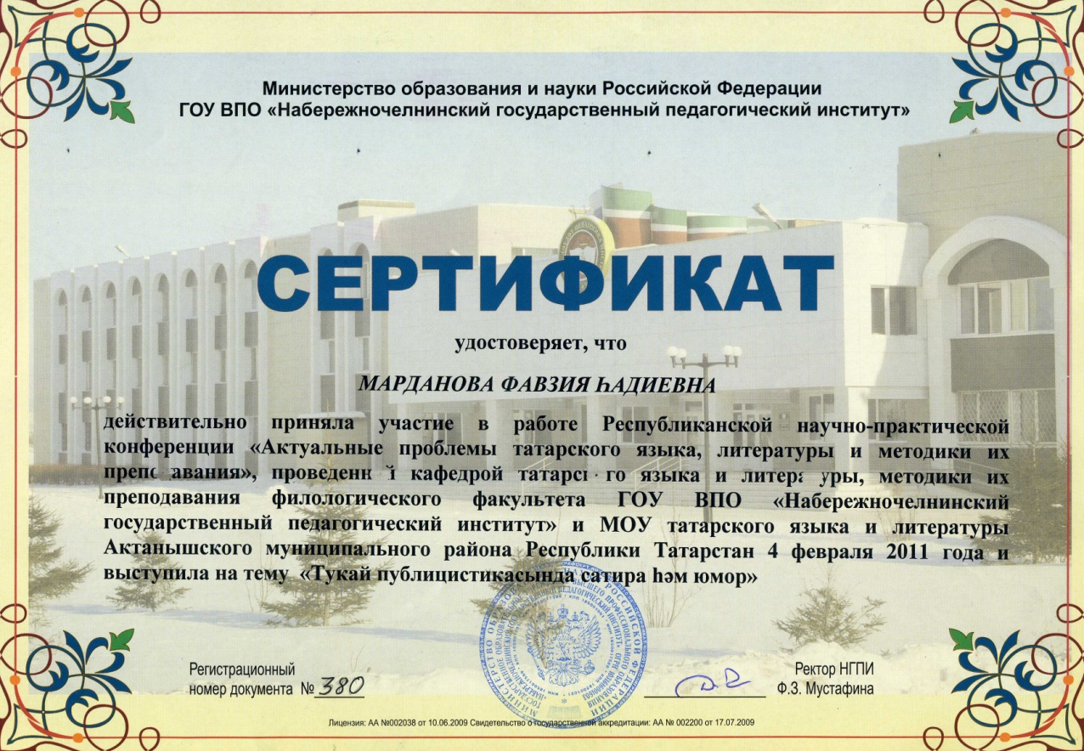

Slide 38
Участие в городских семинарах
в качестве руководителя семинара
№ п/п | Тема семинаров для учителей города и региона | Место проведения | Год
1. | Лирик әсәрләргә анализ. | Средняя школа №49 | Февраль, 2010
2. | Еллык эшкә йомгак ясау. Алдагы уку елына эшне планлаштыру. | Средняя школа №11 | Май, 2010
3. | Татар теле һәм әдәбияты дәресләрендә иҗади эш алымнары. | Гимназия № 57 | Октябрь, 2010
4. | Татар теле һәм әдәбияты дәресләрендә инновацион һәм компьютер технологияләре куллану. | Средняя школа №6 | Ноябрь, 2010
5. | Әдәбият дәресләрендә инновацион һәм компьютер технологияләре куллану. Әдәби әсәргә анализ. | Средняя школа №19 | Декабрь, 2011
6. | Татар теле һәм әдәбияты дәресләрендә бәйләнешле сөйләм үстерү юллары. | Средняя школа №12 | Февраль, 2011
7. | Татар теле һәм әдәбияты дәресләрендә инновацион технологияләр куллану. | Средняя школа №20 | Ноябрь, 2011
8. | Бердәм дәүләт имтиханнарына әзерлекне оештыру юллары. | Лицей № 78 | Декабрь, 2011

Slide 39
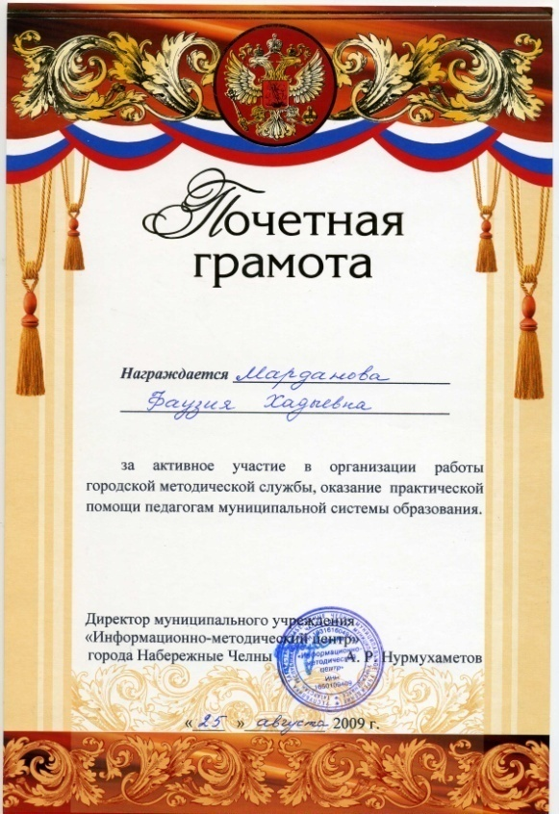
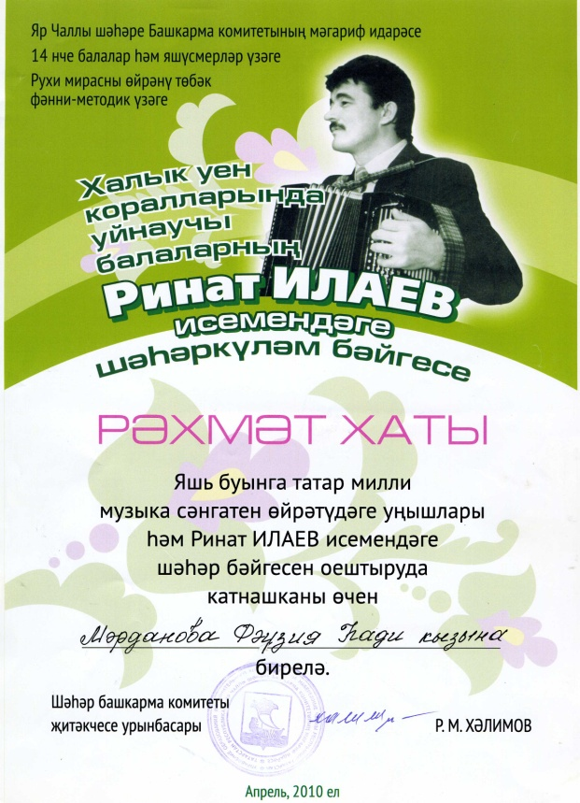
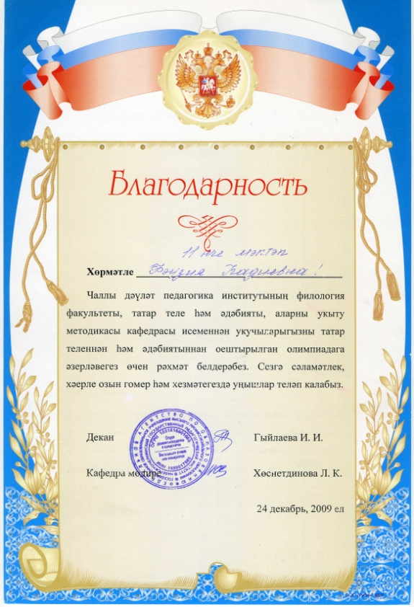
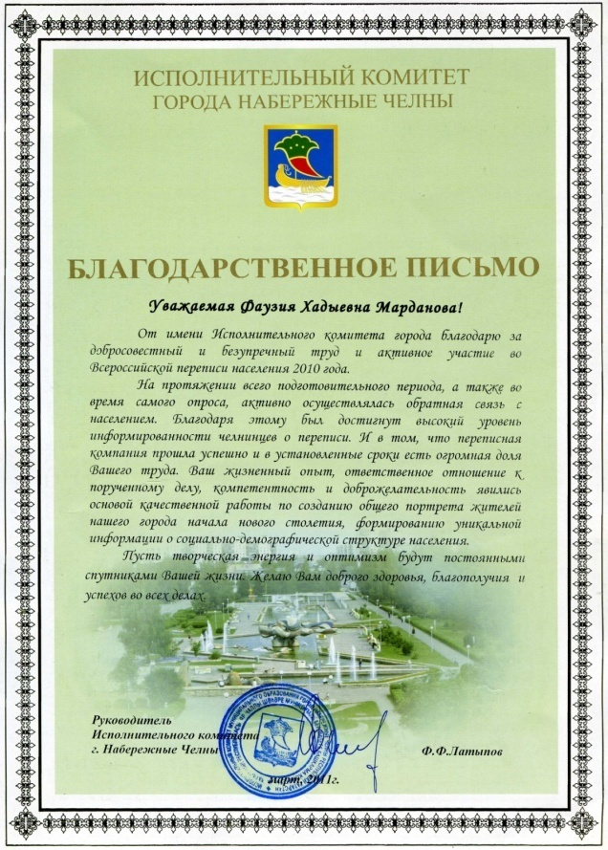

Slide 40
Участие в муниципальных, республиканских и российских профессиональных конкурсах
№ п/п | Наименование конкурса | Год | Результат
1. | Победитель Российского Приоритетного национального проекта « Образование» | 2007
2. | Победитель конкурса премии Мэра города | 2009
3. | Республиканский конкурс “Контрольные измерительные материалы для единого республиканского экзамена”. | 2007- 2010 | 1 место
4. | Победитель конкурса “Сертификат на повышение квалификации в форме мастер-класс” | 2011
5. | Республиканский конкурс “Мастер-учитель” (план урока с использованием новых технологий) | 2011
6. | Республиканский конкурс ко дню рождения Габдуллы Тукая “Г.Тукай – публицист” | 2011
7. | Победитель Республиканского конкурса “Наш лучший учитель” | 2011
8. | Городской конкурс учебных кабинетов татарского языка и татарской литературы | 2012 | 1 место в номинации «Лучшая творческая лаборатория»
9. | Участник Республиканского конкурса для учителей “Мудрая белка” | 2012

Slide 41
Участие в муниципальных, республиканских и российских профессиональных конкурсах
№ п/п | Наименование конкурса | Год | Результат
10. | Городской конкурс «Учитель года» | 2012 | 2 место в школе
11. | Городской конкурс методических материалов педагогов, разработанных совместно со школьниками. | 2012 | 2 место среди учителей татарского языка, общее место по всем предметам -7.
12. | Всероссийский конкурс учитель-мастер «Туган тел» | 2013 | Диплом в номинации «Остаз - укытучы»
13. | Республиканский конкурс “Туган телем-шагыйрьләр теле”. Научная работа по теме: ”Р.Миңнуллин шигырьләренең үзенчәлекләре”. | 2013
14. | Республиканский конкурс на X республиканских педогогических чтений по теме: “Белем һәм тәрбия бирүдә Риза Фәхрэддин мирасын өйрәнүнең заманчалыгы”. Научно-исследовательская работа по теме : ”Балаларга әхлак тәрбиясе бирүдә Р.Фәхреддин хезмәтләренең роле” | 2013 | 1место в городе
15. | Участник проекта “Источник знаний”. | 2013

Slide 42
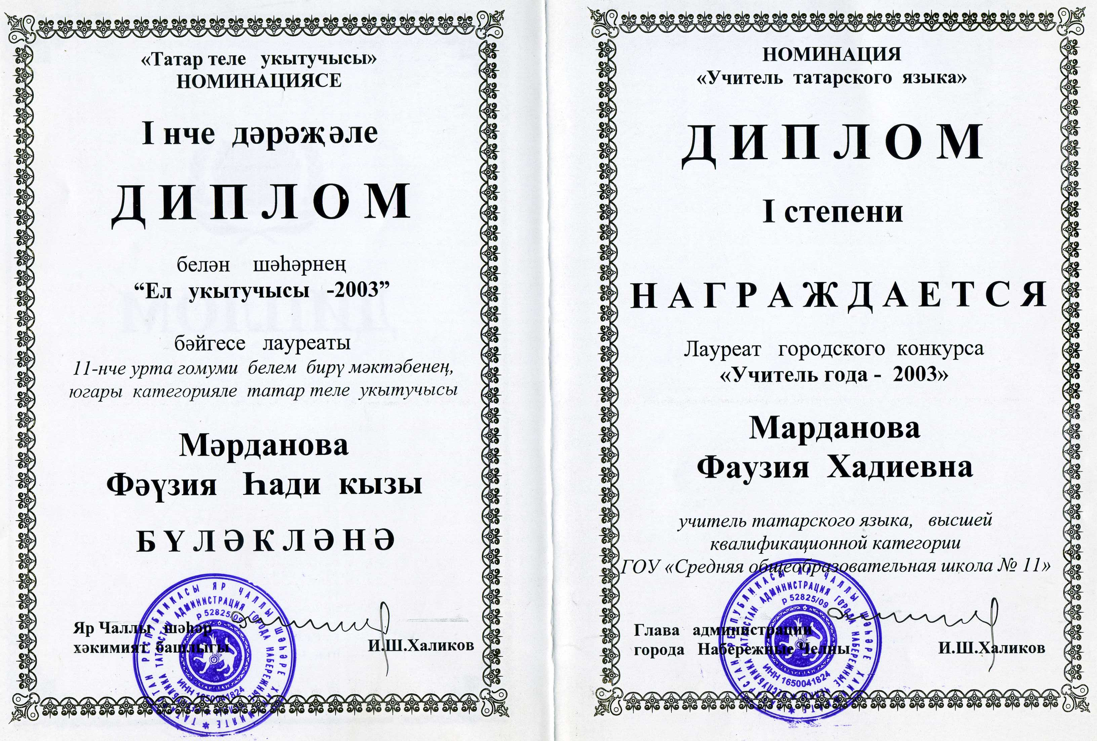
Участие в муниципальных, республиканских и российских профессиональных конкурсах

Slide 43
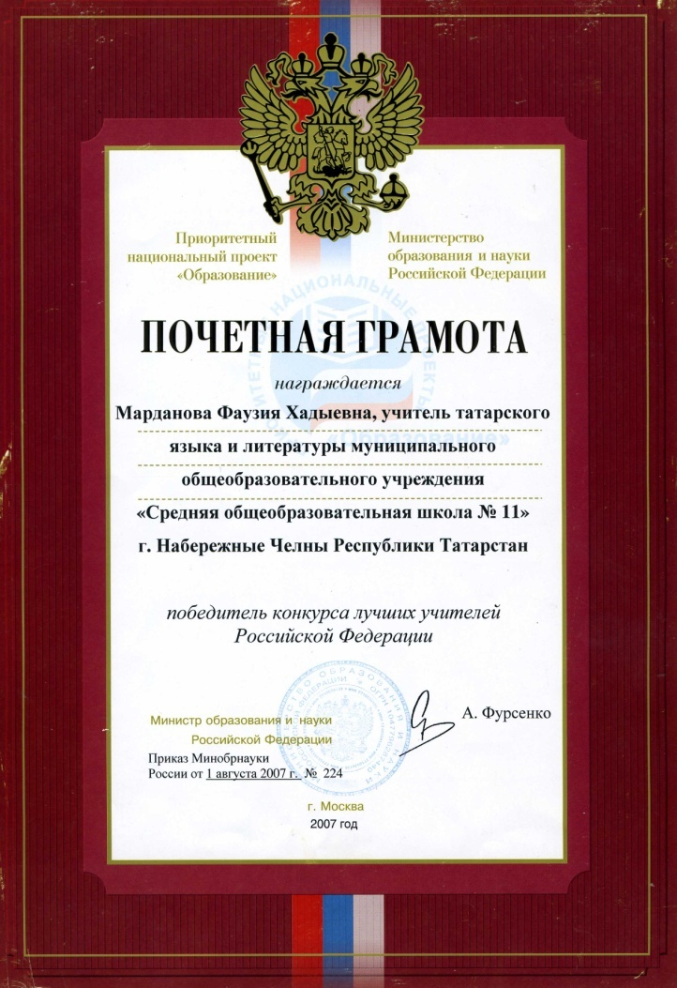
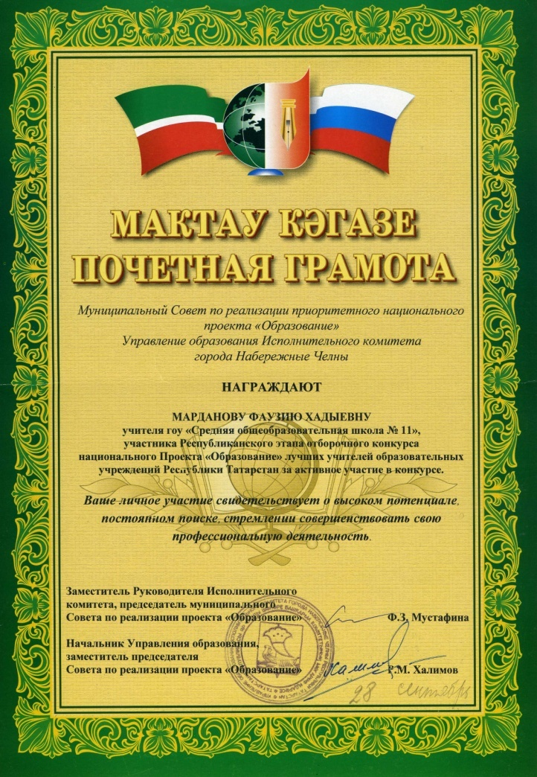
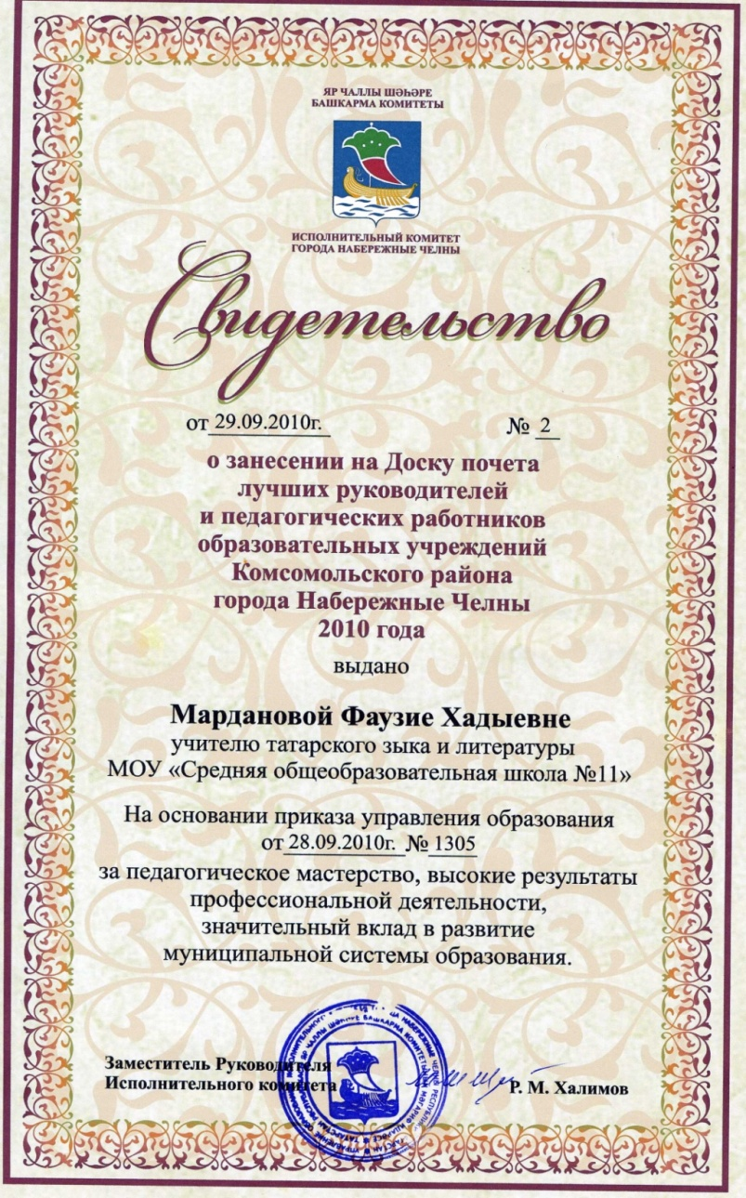

Slide 44


Slide 45
Непрерывность профессионального развития учителя.
Повышение квалификации
№ п/п | Название курсов | Дата | Регистрацион-ный номер
1. | Актуальные проблемы преподавания татарского языка и литературы в условиях нового образовательного стандарта (72 час.) | 2011 Институт экономики, управления и права (г.Казань). | 1641
2. | Использование информационных технологий учителем в предметной деятельности (108 часов). | 2011 | 7311
3. | Технология развивающего обучения А.Г.Яхина в преподавании татарской литературы(36 час.) | 2011 | 3126
4. | Менеджмент в образовании: Федеральный государственный образовательный стандарт основного общего образования (72 час). | 2012 ГАОУ ДПО «Институт развития образования РТ. | 5581

Slide 46
Общественная деятельность
1999 – 2006 г.г. - руководитель городского учебно-методического объединения учителей татарского языка и литературы;
с 2000 – 2010 г.г. - руководитель городской и региональной экспертной группы по аттестации учителей татарского языка и литературы;
с 2000 – 2010 г.г. - член жюри городского конкурса «Учитель года»,
с 2000 по 2004 год - член экзаменационной комиссии в ИНПО при квалификационных испытаниях на первую и на высшую квалификационную категорию.
с 2006 – 2011 г.г. - председатель Ассоциации учителей татарского языка и литературы города Набережные Челны.
С 2000 – 2013 г.г. – член жюри городской комиссии по проверке олимпиадных работ.
с 2011 – 2012 г. – член республиканской экспортной комиссии по проверке ЕРЭ.
Notes:
200

